Slide 1
Вода
Растворы

Slide 2
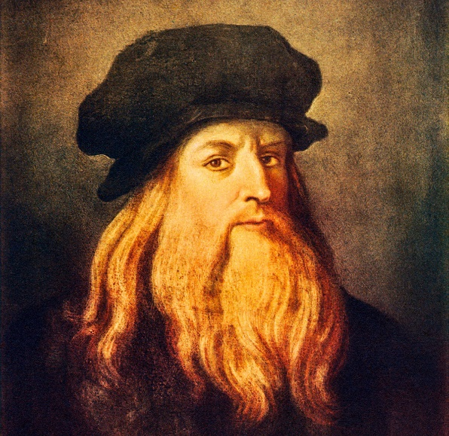
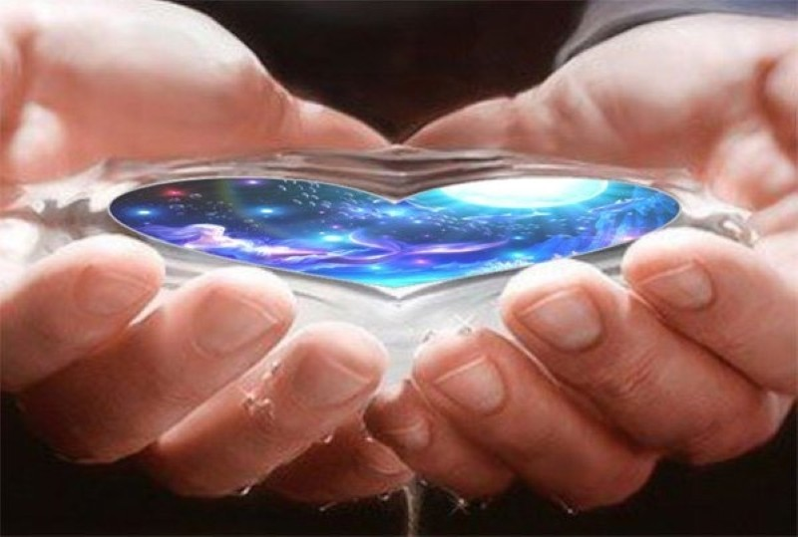
О воде
«Воде была дана волшебная власть стать соком
жизни на Земле» Леонардо да Винчи

Slide 3
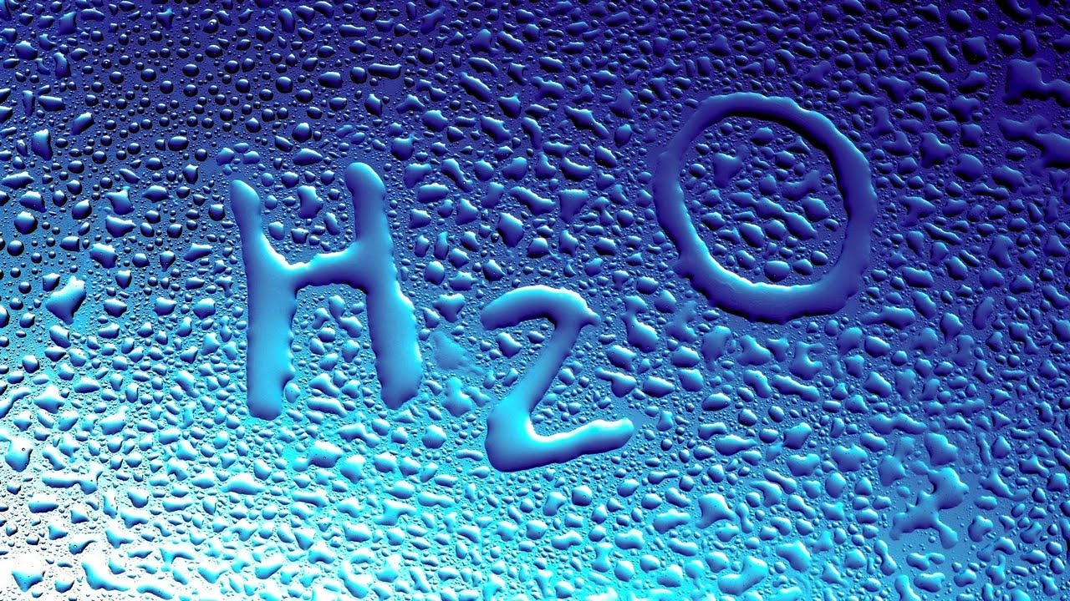
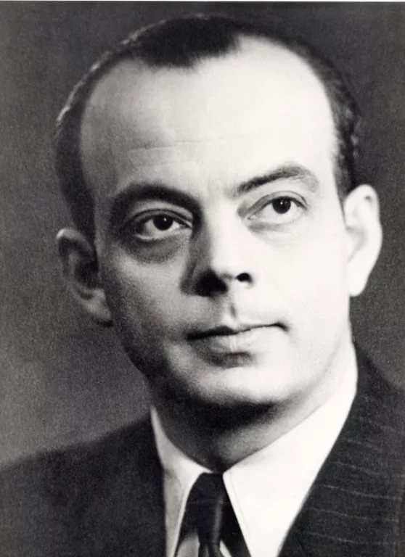
Антуан де Сент–Экзюпери
«Вода, у тебя нет ни цвета, ни вкуса, ни запаха; тебя невозможно описать; тобой наслаждаются не ведая, что ты такое. Нельзя сказать, что ты необходима для жизни: ты сама жизнь…»

Slide 4
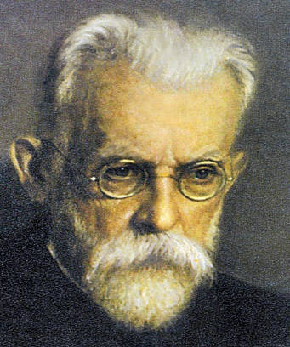
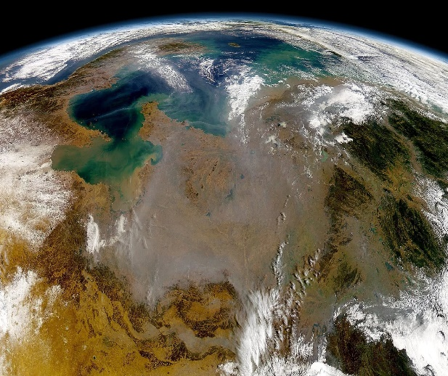
В. И. Вернадский
«Вода стоит особняком в истории нашей планеты. Нет природного тела, которое могло бы сравниться с ней по влиянию на ход основных, самых грандиозных геологических процессов.
Нет земного вещества – минерала, горной породы, живого тела, которое бы ее не заключало. Все земное вещество ею проникнуто и охвачено»

Slide 5
Содержание - 1
Распространение воды на Земле 9 (номер слайда)
Внеземная вода 10
Сколько соленой и пресной воды на Земле 11
Сколько воды в растительных и животных организмах 12
Распределение воды в организме человека 13, 14
О методах исследования состава воды 15, 16
Расчетные задачи на вывод формулы воды 17,18
Строение молекулы воды 19,20
Строение жидкой воды 21
О современных моделях жидкой и твердой воды 22, 23
Под микроскопом снежинка – гексамер из 6 молекул 24
Что происходит со льдом при плавлении 25
Рисунки разных ассоциатов 26
Рисунки разных снежинок 27
Физические свойства воды 28
Вода в трех агрегатных состояниях (фото) 29
Сколько существует разновидностей твердой воды 30
Творения природы … какая же это красота !!! (фото некоторых разновидностей воды) 31 - 42

Slide 6
Содержание - 2
19. А это сделано руками человека изо льда 43
20. Изотопные модификации воды 44
21. Сравним легкую и тяжелую воду 45
22. Вода - самое аномальное вещество в природе 46
23. Знаете ли Вы? 47
24. О некоторых уникальных свойствах воды:
1) Почему лед легче воды? 48
2) Почему зимой водоемы не промерзают до дна? 48
3) Как вода насыщает свои глубинные слои кислородом? 48
4) Каким образом вода влияет на формирование климата на Земле? 49
5) Как вода регулирует температуру нашего тела? 49
6) Почему в ходе биологической эволюции вода стала определяющим фактором в выработке теплокровности в животном мире 50
7) Почему в жару не высыхают водоемы, реки и озера? 51
8) Почему лед и снег таят медленно и какое значение это имеет для природы? 51
9) Аномальные свойства вязкости оказались идеальными для осуществления важных процессов в живой природе 52
10) Высокие значения поверхностного натяжения и смачивания у воды не менее важны для жизни на Земле 52
11) Почему вода является универсальным растворителем? 53
12) Почему вода обладает памятью? 54
25. О некоторых специфических свойствах воды:
1) Мягкая и жесткая вода – в чем их различие? 55
2) Серебряная вода 56
3) Что лучше: «живая» или «мертвая» вода, или правильное питание? 57

Slide 7
Содержание - 3
26. Индикация воды и напитков 58
27. Химические свойства воды 57 - 67
28. Вода – как химический реагент (в промышленности) 68
29. Планетарное значение вод Мирового океана 69
30. Круговорот воды в природе 70
31. Биологическое значение воды 71 – 73
32. Фотосинтез 74
33. Обыкновенный глоток воды 75
34. Добывать воду из воздуха теперь реально! 76
35. Нормы воды для человека 77
Использование воды в практической деятельности человека 78 - 80
Использование воды в быту 81
Теории происхождение воды на Земле 82
Современные представления о возникновении жизни на Земле. Роль воды в происхождении жизни 83 – 92
Об экологии воды 93
О факторах, влияющих на загрязнение биосферы 94
Основные загрязнители гидросферы 95 – 96
43. Последствия загрязнения гидросферы 97

Slide 8
Содержание - 4
44. Охрана воды – проблема общечеловеческая 98
45. Способы очистки воды 99 – 109
46. О пресной воде 110 - 114
47. Понятие о растворах. Клаcсификация растворов 115
48. Растворы в природе 116
49. Значение растворов в практической деятельности человека 117 - 119
50. Понятие о растворимости 120
51. Растворимость многих веществ небезграничная 121 - 122
52. Растворимость веществ. Насыщенные, ненасыщенные и пересыщенные растворы 123
53. Решение задач на растворимость веществ. Кривые растворимости 124 -125; 126
54. Понятие о концентрированных и неконцентрированных растворах 127
55. Некоторые способы выражения концентрации веществ в растворе 128
56. Способы выражения концентрации веществ. I. Массовая доля растворенного вещества (ω) 129
57. Решение задач на массовую долю растворенного вещества 130 - 132
58. Способы выражения концентрации веществ. II. Молярная концентрация растворов (C_{М}) 133
59. Решение задач на молярную концентрацию растворов 134 – 135
60. Практическая работа «Приготовление растворов различных концентраций» 136 - 145
61. Приложение «Вопросник по теме «Вода. Растворы» (для проверки и самопроверки знаний по теме ) 146 - 148
62. Автор работы 149

Slide 9
Распространение воды на Земле
Вода – самое распространенное вещество
на нашей планете
Около 71 % поверхности Земли покрыто водой (океаны, моря, озёра, реки, льды и др.)
Из них приходится примерно:
на океаны – 96,3%
на грунтовые воды – 1,7%
ледники и ледяные шапки – 1,7%
реки, озера, болота – 0,29%
в облаках – 0,001%
в живых организмах - 0,003%
В составе мантии Земли воды содержится в 3 раза больше, чем в Мировом океане
(Эти скрытые гигантские запасы воды могут также объяснить, почему в течение миллиардов лет объем мирового океана остается в целом неизменным)

Slide 10
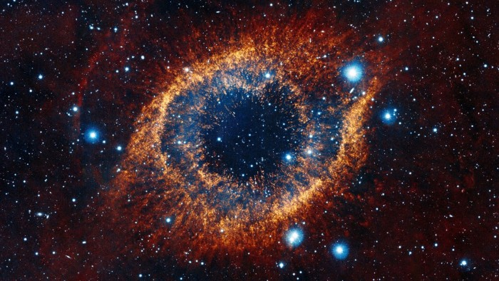
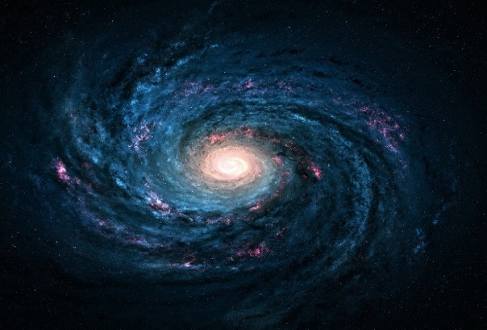
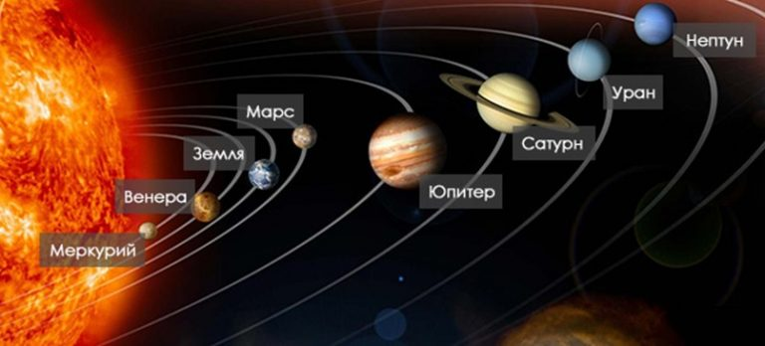
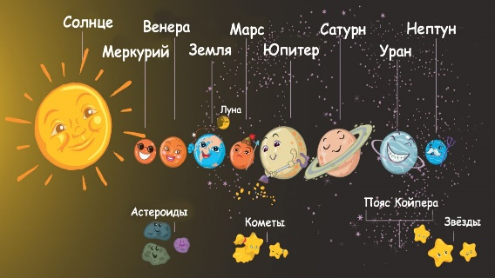
Внеземная вода
Однозначных доказательств наличия жидкой воды в Солнечной системе, кроме как на Земле, на данный момент нет
Вода на Луне обнаружена в регионе северного полюса в виде ледяных глыб, покоящихся на дне более 40 лунных кратеров, диаметр которых варьируется от 2 до 15 км
По мере роста объёма данных о Марсе оказалось, что воды в его атмосфере содержится совсем небольшое количество, и то же в виде льда
На Венере - самой «горячей планете» (на ее поверхности температура достигает +470^{о}С) - воды очень мало, и она находится в газообразном состоянии
Океаны и вода могут быть и в других звездных системах. Например, водяной пар был обнаружен в 2007
году в протопланетном диске молодой звезды MWC 480

Slide 11
Сколько соленой и пресной воды на Земле?
Доля соленой воды – 97,5%
Доля пресной воды – 2,5%
Из всей пресной воды:
98,8 % находится в ледниках и грунтовых водах
Менее 0,3 % содержится в реках, озёрах и атмосфере
0,003 % находится в живых организмах

Slide 12
Сколько воды в растительных и животных организмах ?
Растительные организмы | % к массе тела | Животные организмы | % к массе тела
Водоросли | 96-98 | Медузы. Из животных организмов - это самые жидкие обитатели Земли | 96-99
Огурцы | 95-97 | Губки | 80-92
Корни моркови | 87-91 | Моллюски | 80-92
Арбуз | 92-95 | Насекомые | 46-92
Листья травы | 83-86 | Ланцетник | До 93
Листья деревьев | 79-82 | Земноводные | 46-92
Клубни картофеля | 74-80 | Млекопитающие | 60-93
Стволы деревьев | 40-55 | У взрослого человека | 60-65

Slide 13
Сколько воды в организме человека?
Распределена вода в органах неравномерно
Меньше всего воды содержат кости. Там ее около 32 – 35%
Наибольшее количество воды содержит мозг. В этом органе
количество жидкости доходит до 90%
В крови ее примерно 80%
Большая часть воды, около 70%, распределена внутри клеток
Оставшуюся часть жидкости принято называть внеклеточной.
Она входит в состав крови (плазмы), лимфы
Не одинаково содержание воды в организме у людей различного возраста
В период, когда эмбрион только начинает формироваться в утробе матери,
он более чем на 90% состоит из воды
К рождению ребенка ее количество значительно сокращается
Новорожденные имеют примерно 80% воды от массы тела
У людей взрослых содержание воды в норме составляет от 55 до 70 %

Slide 14
Содержание воды в организме (в % к массе тела)
Плод-90 Новорожденный-80 Ребенок-70 Взрослый-60-64 Пожилой - 56

Slide 15
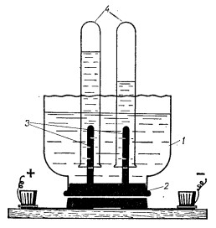
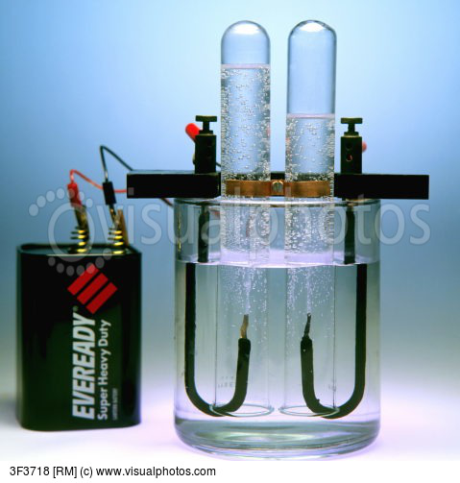
Исследование состава воды методом анализа
Анализ («анализис» - разложение)
Реакция разложения воды протекает под действием электрического тока (электролиз):
2Н₂О = 2Н₂ + О₂
1- резервуар с Н₂О
2- изоляционная пробка - подставка
3- электроды
4- газы (О₂ и Н₂)

Slide 16
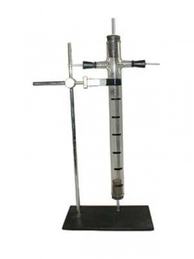
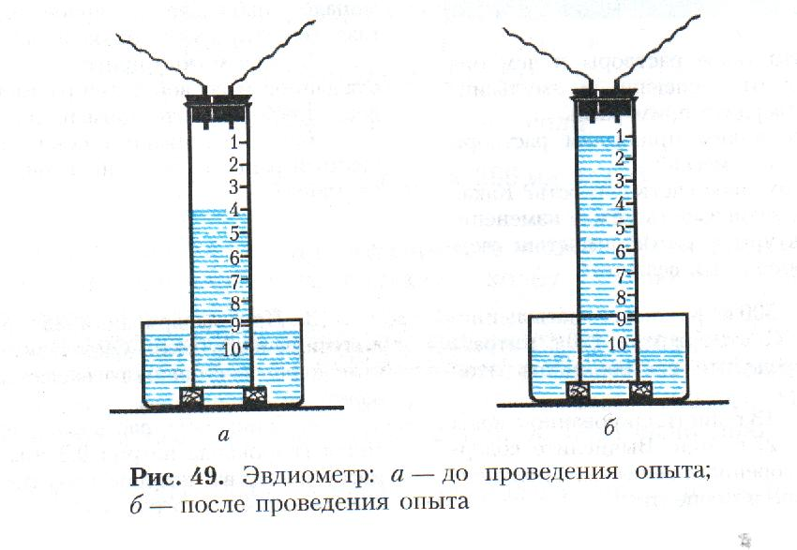
Исследование состава воды методом синтеза
Синтез («синтезис» - соединение)
Реакция возможна при поджигании смеси
газов:
2Н₂ + О₂ = 2Н₂О
В 1783 году французский ученый
Антуан Лавуазье получил воду синтезом из водорода и кислорода

Slide 17
Расчетные задачи
На вывод формулы воды
Нахождение объема газов по химическому уравнению, если даны объем и плотность жидкого реагента (воды)
На закон объемных отношений (для газов) + нахождение количества продукта
Задача 1
Вывести формулу воды, если массовые отношения водорода и кислорода в ней относятся друг к другу как 1 : 8.
ν = m/М m(H) = 1 г m(O) = 8 г M(H) = 1 г/моль М(O) = 16 г/моль
ν(H): ν(O) = (1 г : 1 г/моль) : (8 г : 16 г/моль) = (1 моль : 1/2моль) · 2 = 2 : 1 (H₂O)
Задача 2 Ответ: Н₂О
Вывести формулу воды, если массовые доли водорода и кислорода в ней равны соответственно 11,11% и 88,88%. Mr (H₂O) = 18
11,11% = (n · 1/18) · 100% 88,88% = (n · 16/18) · 100%
n(H) = 1,99 = 2,0 n(О) = 0,99 = 1,0 (Н₂О) Ответ: Н₂О

Slide 18
Задача 3. Какие объемы газов, измеренные при н.у., образуются при электролизе 100 мл
воды. Плотность воды принять за 1,0 г/мл.
2Н₂О = 2Н₂ + О₂
m (H₂O) = 100 мл · 1г/мл = 100 г ν(H₂O) = 100 г : 18г/моль = 5, 555 моль
ν (H₂) = ν(Н₂О)= 5, 555 моль ν(O₂) = ½ · ν(Н₂О) = ½ · 5,55 моль = 2,777 моль
V(H₂) = 22, 4 л/моль · 5, 555 моль = 124, 43 л V(O₂) = 22,4 л/моль · 2, 777моль = 62, 22л
Ответ: 124, 43 л Н₂ ; 62, 22 л О₂
Задача 4. Какой объем водорода пойдет на реакцию с 5 л кислорода (объемы газов
измерены при н. у.)? Какое количество воды получится при этом?
2Н₂ + О₂ = 2Н₂О 2моль 1моль 1) V₁ / V₂ = ν₁ / ν₂ x л Н₂ / 5 л О₂ = 2 моль Н₂ /1 моль О₂ x = 10 л Н₂
2)ν (H₂0) = 2 · ν(O₂)= 2 · (5 л : 22,4 л/моль) = 0, 446 моль Ответ: 10 л Н₂ ; 0, 446 моль Н₂О

Slide 19
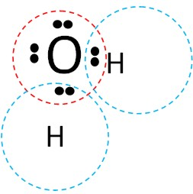
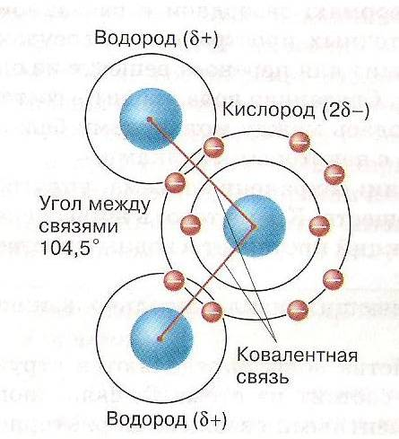
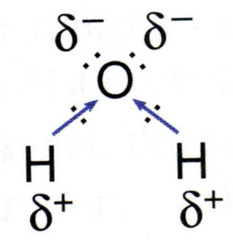
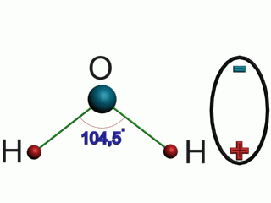
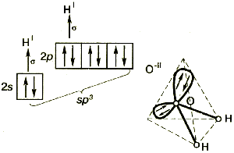
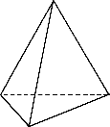
Строение молекулы
Молекула воды имеет полярное и уголковое (нелинейное) строение.
Валентный угол НОН в жидкой воде – 104,5^{о} (близок к 109^{о}28’ (у тетраэдра); в твердой воде - 109^{о}28’
Химическая связь между кислородом и водородом- ковалентно - полярная
Вода является диполем

Slide 20
Гибридизация электронных орбиталей
Это - процесс выравнивания электронных орбиталей по форме и энергии в результате их взаимодействия (сопряжения)
H₂O
Пространственную ориентацию
гибридизованных орбиталей кислорода воды см рис 6

Slide 21
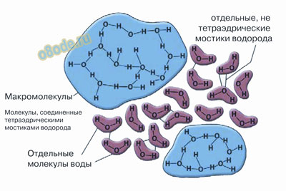
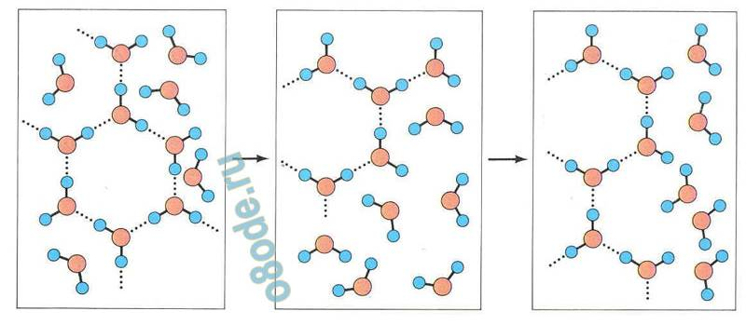
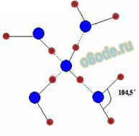
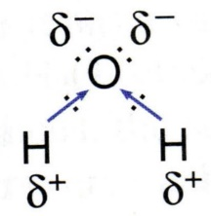
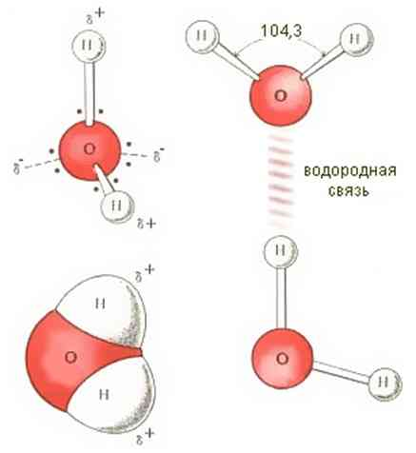
Строение вещества (жидкой воды) Почему вода при обычных условиях жидкость ? (в отличие от летучих водородных соединений неметаллов)
Причинно - следственная связь между строением вещества и его свойcтвами
Между молекулами воды из-за их полярности и уголкового строения возникают определенного порядка межмолекулярные водородные связи. Водородные связи образуются между кислородом одной молекулы и атомами водорода другой молекулы (одна молекула воды может удерживать до 4-х других молекул воды); в результате чего возникают особые структуры - ассоциаты (кластеры) – цепочки и кольца из множества нейтральных молекул воды- (Н₂О)n и заряженных кластерных ионов – ((Н₂ О)_{n} )⁺, ((Н₂О)_{n} )⁻ (образование которых возможно в результате взаимодействия кластеров с ионами, образующимися в ходе автопротолиза), число которых может достигать от несколько сотен до тысяч единиц. Хотя каждая из водородных связей довольно слабая (в воде они легко разрушаются и быстро восстанавливаются, что делает структуру воды очень непостоянной и изменчивой во времени), суммарно же они обеспечивают более прочную конструкцию вещества, в результате чего расстояние между частицами становится как у жидкостей (в определенных интервалах температур и давления). Воду можно считать «жидким кристаллом» или «кристаллической водой» ввиду наличия сложных структур (кластеров) с максимально высоким упорядочением . При тех же самых условиях, например, сероводород – газ. Электроотрицательность у серы меньше, чем у кислорода, а радиус атома больший: водородных связей между молекулами не возникает и межмолекулярное взаимодействие остается слабым, хотя у сероводорода большая молекулярная масса
Водородная связь, помимо электростатической природы, на 10% имеет ковалентный характер (результат донорно-акцепторного взаимодействия)
Наличие водородных связей в воде объясняет и некоторые другие ее уникальные (аномальные) свойства

Slide 22
О современных моделях жидкой и твердой воды
Еще во второй половине XX века строение воды было представлено двумя группами моделей: ассоциатами-кластерами и ассоциатами-клатратами. Ассоциаты – кластеры – множество молекул воды, связанных водородными связями; при этом образуются макромолекулы воды, которые плавают в море как одиночных молекул воды, так и друг с другом связанных водородными связями и не входящих в ассоциаты. Ассоциаты - клатраты – множество молекул воды, связанных водородными связями; при этом так же образуются макромолекулы в виде непрерывной сетки (каркаса), содержащей пустоты, в которых размещаются молекулы воды (пустотные молекулы), присутствующие в воде в очень небольших количествах и не образующие связи с молекулами каркаса (по одной из научных версий) и образующие водородные связи между пустотными и каркасными молекулами (по другой версии); либо в природных условиях полости могут занимать молекулы газов, например, метан, образуя кристаллогидраты. Число молекул воды, входящих в ассоциаты, может достигать сотни и тысячи единиц
В настоящее время существование некоторых структур кластеров и каркасов не только рассчитаны теоретически, но и подтверждены опытным путем с помощью различных физических методов анализа. См. их фото и рисунки далее Базовую основу структуры воды составляют тетраэдры. Группируясь друг с другом, они формируют разнообразные пространственные и плоскостные структуры; наиболее распространенной является из них гексагональная (шестигранная) структура, когда шесть молекул воды (тетраэдров) объединяются в кольцо. Такая структура характерна для льда, снега, талой воды, клеточной воды всех живых существ; в ней водородные связи направлены к вершинам тетраэдра под углом 109^{о}28’ ; в жидкой воде этот угол равен 104, 5^{о} . Каркас из водородных связей располагает молекулы воды в виде сетчатой сетки, по структуре напоминающей соты с полыми внутренними каналами. В узлах этой сетки атомы кислорода выстроены упорядочено, образуя правильные шестиугольники, а атомы водорода занимают самые разные положения вдоль связей. В настоящее время научно доказано существование ассоциативных структур – кластеров с общей формулой (Н₂О)_{n} , где n=3-27; что вода - сложная динамическая (подвижная) ассоциативная система, состоящая из десятков и сотен отдельных молекул, находящихся в состоянии динамического равновесия и, которая порождает некоторые уникальные (аномальные) свойства воды
Хотя, по мнению многих ученых, полного описания всех видов и форм ассоциатов, которые могут существовать в воде, как жидкой,так и твердой, пока не может быть достигнуто ни одним из современных методов исследования или их сочетанием. Теоретически рассчитаны и описаны предположительно наиболее вероятные виды и формы ассоциатов; практически – получены даже некоторые их изображения См. далее их рис. и фото

Slide 23
Объединяясь друг с другом, кластеры могут образовывать более сложные структуры:
О полиассоциатах
В 1999 г. Станислав Зенин провёл совместно с Б. Полануэром исследование воды в ГНИИ генетики, которые дали интереснейшие результаты. Применив современные методы анализа, как-то рефрактометрического, протонного резонанса и жидкостной хроматографии исследователям удалось обнаружить полиассоциаты - "кванты" воды
Было экспериментально показано, что водородная связь между молекулами во льду имеет частично (на 10%) ковалентный характер. Значит, по меньшей мере, 10% молекул могут объединяться в достаточно долгоживущие полимеры. А, если в воде есть полимеры воды, то даже слабые воздействия, как на абсолютно чистую воду, тем более и на ее растворы, могут иметь важные последствия (например, как и у химических полимеров, могут разрушаться ковалентные связи с образованием «осколков» с меньшей молекулярной массой и др.)

Slide 24
Фото самого маленького из возможных кластеров льда – мельчайшей снежинки
В 1993 году К. Джордон предложил свои варианты устойчивых «квантов воды» (ассоциатов),
которые состоят из 6 ее молекул. Эти кластеры могут объединяться друг с другом
и со «свободными» молекулами воды за счет водородных связей. Так, например, снежинки
должны обладать 6-лучевой симметрией
Совсем недавно получено изображение гексамера воды, полученное с помощью сканирующего туннельного микроскопа (Лондон Centre for Nanotechnology). Размер гексамера в поперечнике около 1 нм. Гексамер – шесть соединенных между собой молекул воды – мельчайшая снежинка. Ученые наблюдали также кластеры, содержащие семь, восемь и девять молекул
Кластеры могут объединяться друг с другом и со «свободными» молекулами воды, образуя при этом сложные структуры, благодаря водородным связям

Slide 25
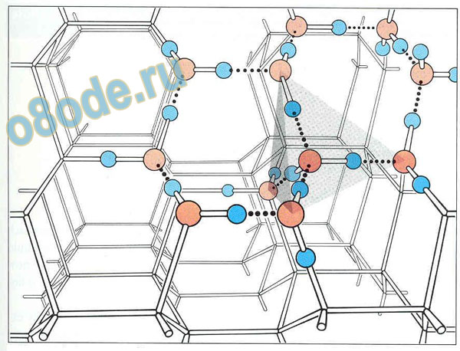
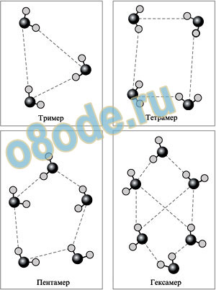
Что происходит со льдом при плавлении
Когда лед плавится его тетрагональная структура разрушается и образуется смесь кластеров, состоящая из три-, тетра-, пента- и гексамеров воды и свободных молекул воды
Расшифровали строение тримера, тетрамера, пентамера, гесамера воды в 1993-1996 г.г. (Беркли, Калифорния). Более сложным оказалось строение гексамера. В шестиугольнике гексамера может быть только шесть водородных связей, а экспериментальные данные говорят о восьми. Это значит, что четыре молекулы воды из шести связаны еще и перекрестными водородными связями

Slide 26
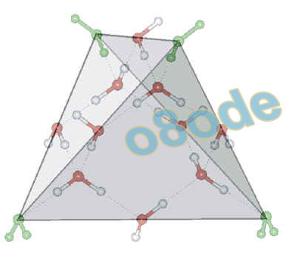
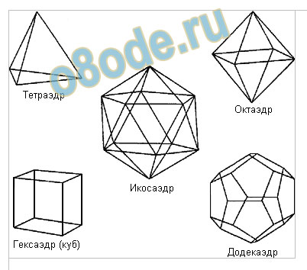
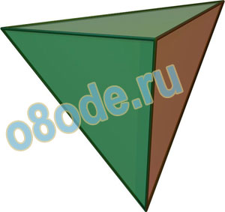
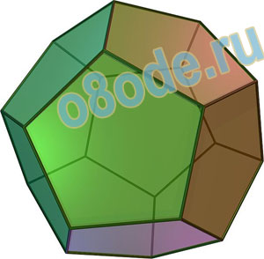
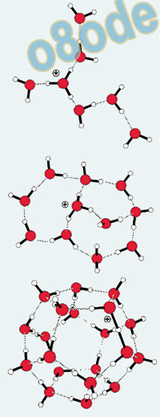
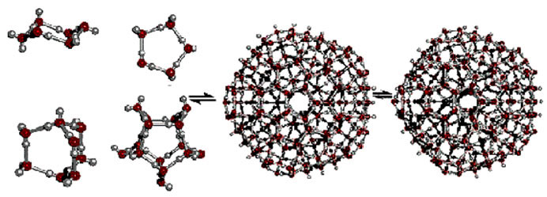
В воде простые тетраэдры могут объединяться между собой вершинами, ребрами или гранями благодаря водородным связям, образуя различные кластеры со сложной структурой, например, в форме додекаэдра и икосаэдра - гипотетической молекулы, состоящей из 1820 молекул
Рисунки разных ассоциатов
Элементарной ячейкой воды являются тетраэдры: а) простые (водородными связями связаны между собой четыре молекулы; б) объемно-центрированные (связаны пять молекул)
Каждая молекула воды может одновременно образовывать четыре водородные связи с другими молекулами под строго определенными углами, равными 109^{о}28, направленных к вершинам тетраэдра, которые при замерзании воды создают плотную структура льда
Образование более сложных ассоциатов
Формирование икосаэдра воды

Slide 27
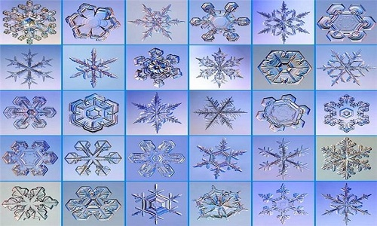
В природе нет 2-х одинаковых снежинок
В 1993 году К. Джордон предложил свои варианты устойчивых «квантов воды» (ассоциатов), которые состоят из 6 ее молекул. Эти кластеры могут объединяться друг с другом и со «свободными» молекулами воды за счет водородных связей. Так, например, снежинки должны обладать 6-лучевой симметрией
В 2002 г. методом рентгеноструктурного анализа Х. Гордону удалось показать, что молекулы воды за счет водородных связей способны образовывать структуры – «истинные кирпичики» воды – цепочки и кольца из множества молекул воды – «водяные кристаллы»
«Водяные кристаллы» могут иметь самую разную форму, как пространственную, так и двухмерную (ввиде кольцевых структур). В основе же всего лежит тетраэдр (простейшая пирамида в четыре угла). Группируясь, тетраэдры молекул воды образуют разнообразные пространственные и плоскостные структуры. Из всего многообразия структур в природе базовой (не точно доказанное предположение) является всего одна- гексагональная (шестигранная), когда 6 молекул воды (тетраэдров) объединяются в кольцо. Такой тип структуры характерен для льда, снега, талой воды, клеточной воды всех живых существ
Рисунки некоторых снежинок

Slide 28
Физические свойства воды
Чистая вода (оксид водорода) представляет собой в тонком слое бесцветную жидкость (в слое толщиной 2 м и более имеет голубоватый оттенок), без запаха и без вкуса. Является единственным веществом, которое распространено на Земле в 3-х агрегатных состояниях – жидком (вода), твердом (лед, снег, иней, град), газообразном (водяной пар) в определенных интервалах температур и давления. Обладает большой теплоемкостью (вода медленно нагревается и медленно остывает), теплопроводностью, малой сжимаемостью, большим поверхностным натяжением; способна растворять многие вещества, в чистом виде практически не проводит электрический ток. У воды возможны изотопные модификации (см слайды 38, 39)
Наибольшая плотность – 1000 кг/м3 (при 4^{о}С и атм Р)
Температура кипения – 100^{о} С (при атм Р);
Температура плавления – 0^{о} С (при атм Р)
Лед имеет меньшую плотность, чем вода, поэтому всплывает на ее поверхности; занимает больший объем, чем жидкая вода (при одинаковых у них массах)

Slide 29
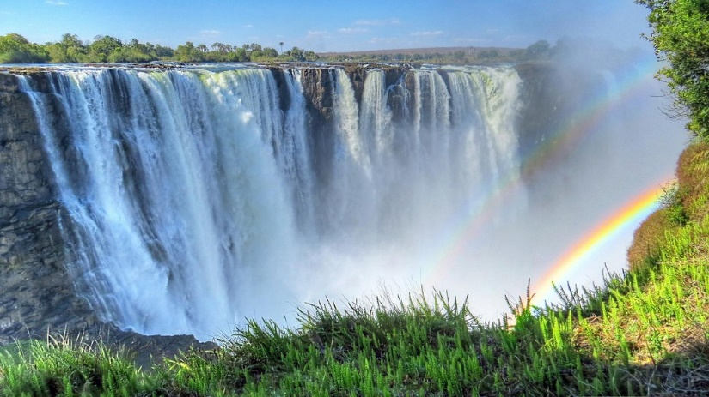
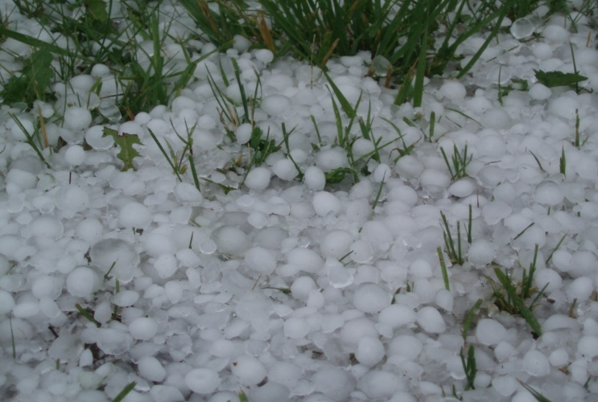
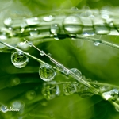
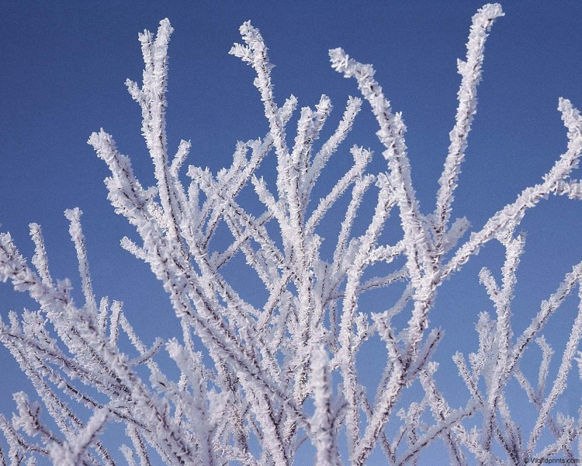
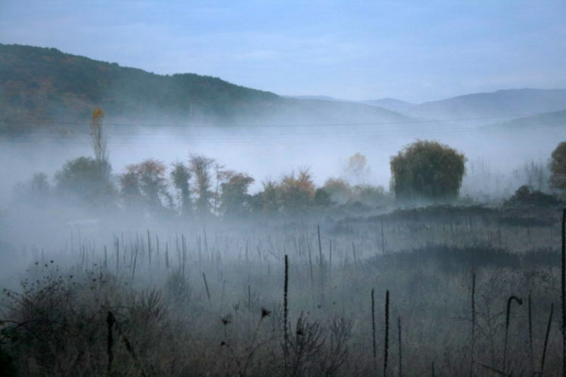
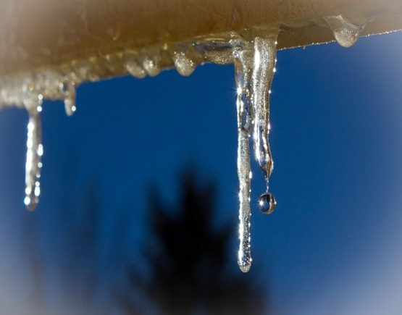
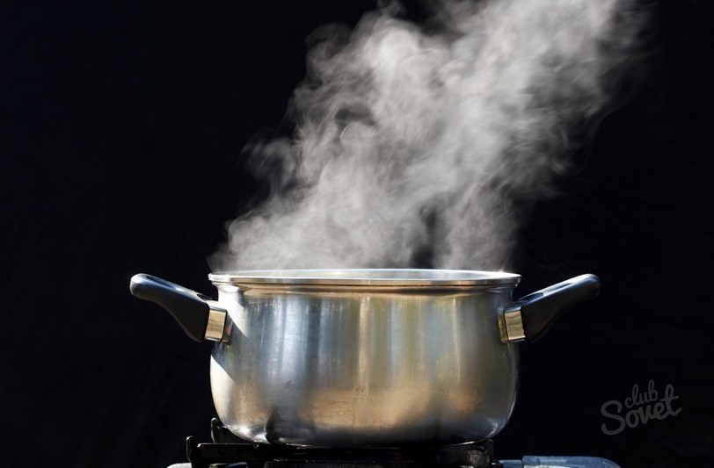
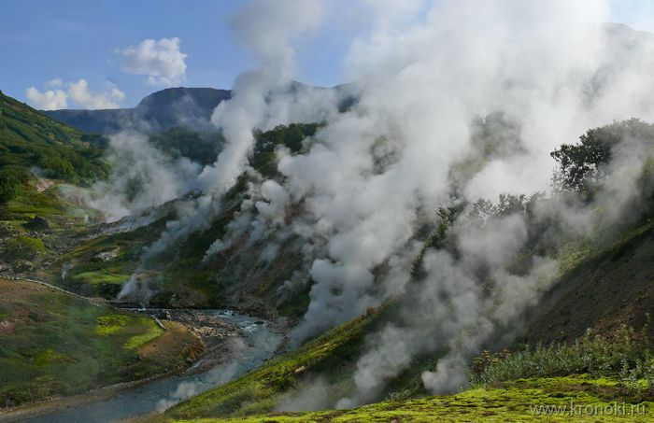
Вода - единственное вещество, которое распространено на нашей Планете в 3-х агрегатных состояниях в определенных интервалах температур и давления

Slide 30
Разновидности твердой воды
В XX веке было признано существование 200 разновидностей твердой воды с различными структурами снега, льда, инея, града, изморози и др. Разновидности появляются благодаря разнообразию ее структур (порядку расположения ее молекул). Изначальная структура твердой воды напоминает правильные шестигранники или снежинки. Но в природе, возможно, нет даже двух совершенно одинаковых снежинок. Каждая снежинка, падая на землю, проходит через слои воздуха, отличающиеся влажностью, температурой, загрязнениями и др.
Разнообразны формы и свойства жидких кристаллов в жидкой воде. В тающем льду хорошо видны кластеры, которые деформируясь и меняя форму, сохраняются и в жидкой воде, вплоть до температуры кипения и в небольшом проценте – в водяном паре.

Slide 31
Творения природы… - какая же это красота !!!
(далее фото некоторых разновидностей твердой воды)

Slide 32
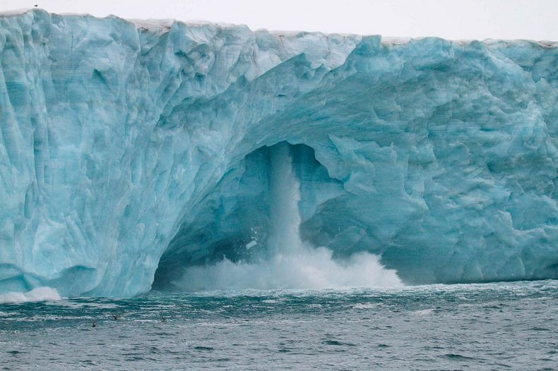
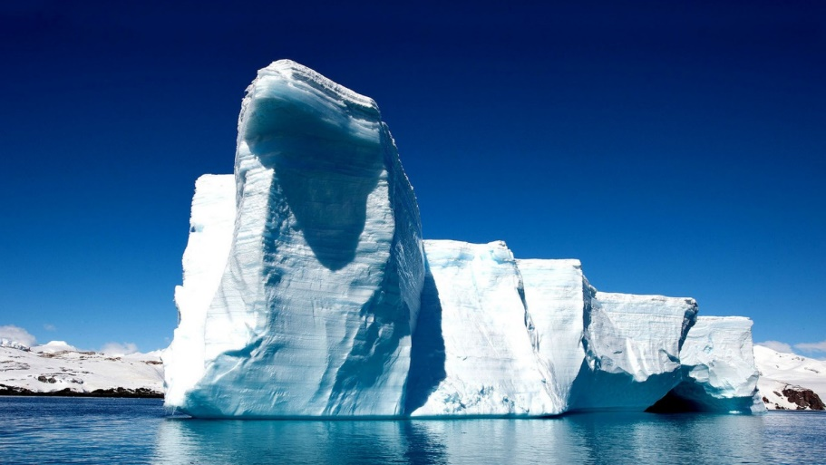
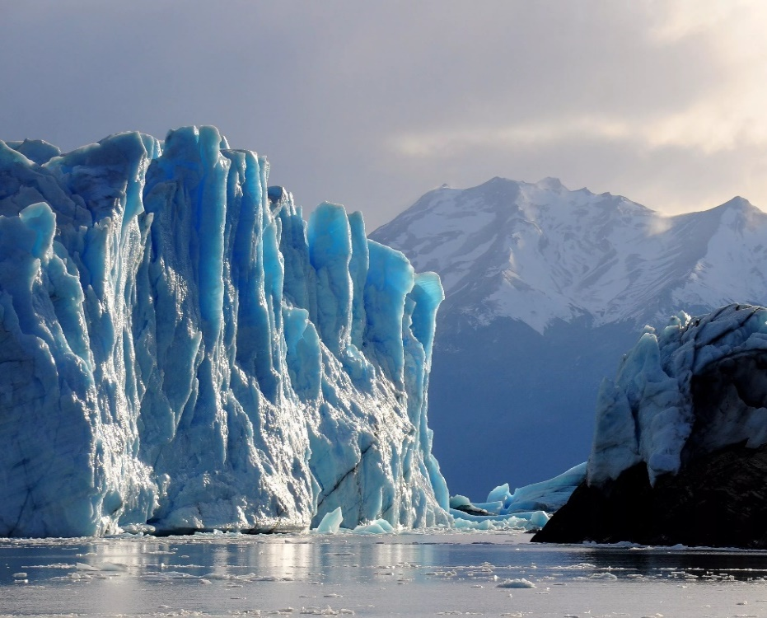
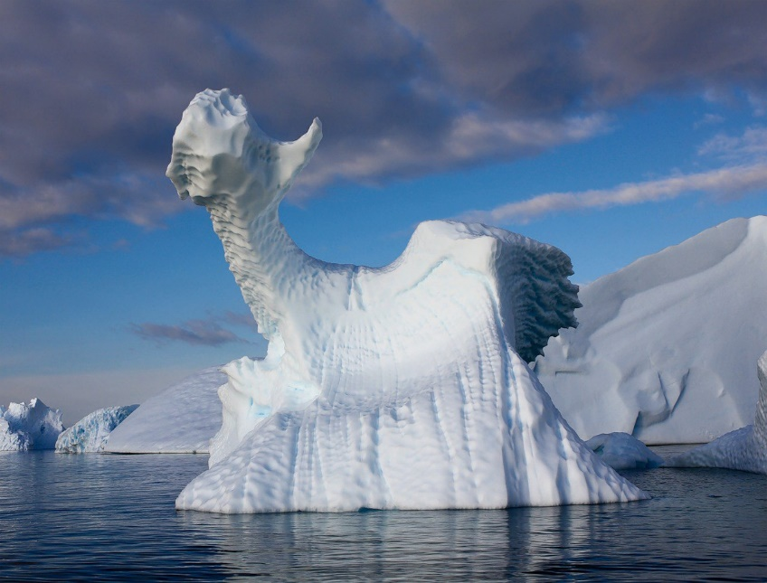

Slide 33
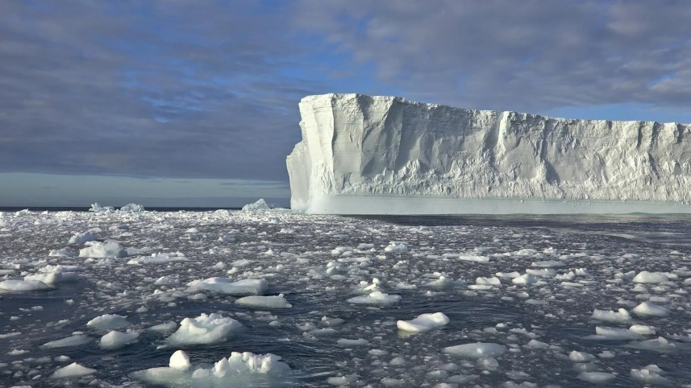
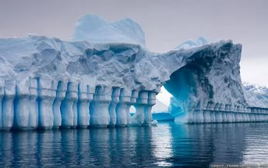
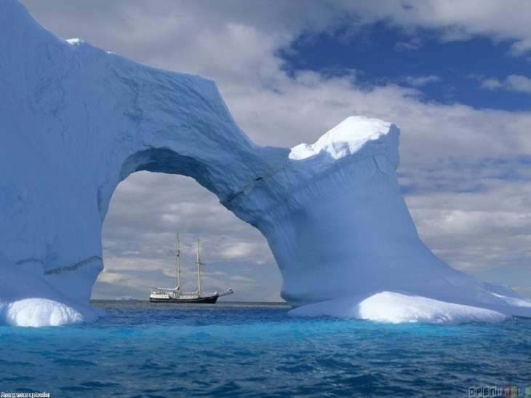
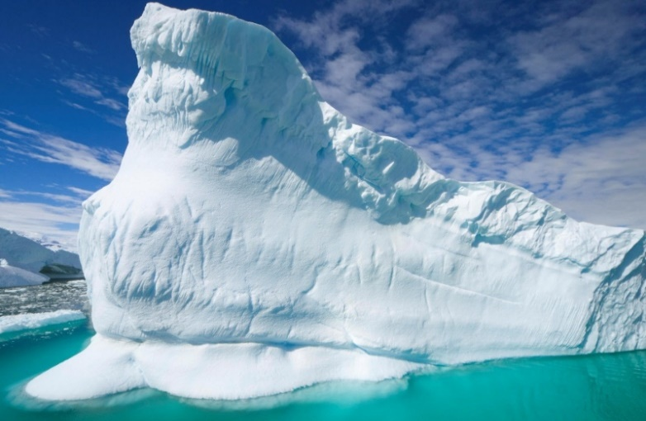

Slide 43
А это сделано руками человека изо льда

Slide 44
Изотопные модификации воды
В зависимости от типа изотопов водорода, входящих в молекулу,
выделяют следующие виды воды:
Легкая вода(основная составляющая привычной людям воды) Н₂О
Тяжелая вода (дейтериевая), (часто считается мёртвой водой, так как живые организмы в ней жить не могут, некоторые микроорганизмы могут быть приучены к существованию в ней) Д₂О
Сверхтяжелая вода(тритиевая) Т₂О
Тритий-дейтериевая вода ТДО
Дейтерий-протиевая вода ДНО

Slide 45
Сравним легкую и тяжелую воду
 | Легкая вода Н₂О | Тяжелая вода Д₂О
Молярная масса, г/моль | 18 | 20
Температура кипения, ^{о}С | 100,0 | 101,4
Температура замерзания, ^{о}С | 0 | 3,8
Плотность при 25 ^{о}С, кг/м3 | 0, 9971 | 1, 1042
Максимальная плотность | При температуре 4,0 ^{о}С | При температуре 11,6 ^{о}С
Влияние на организм человека | положительное | отрицательное
Соотношение легкой и тяжелой воды в природных водах |  | 6000 : 1
Внешне тяжелая вода D₂O выглядит как обычная вода – бесцветная жидкость, без вкуса и запаха
* Сверхтяжелая вода Т₂О содержит радиоактивный тритий ³Т, период полураспада которого
более 12 лет

Slide 46
Вода – самое аномальное из всех известных в природе веществ
О загадочных свойствах воды
Согласно логике периодической системы Д.И. Менделеева и ее предсказательных возможностей вода должна замерзать при (– 90^{о}С), а она замерзает при 0^{о}С, кипеть при (– 70^{о}С), а она кипит при 100^{о}С.
И это далеко не все, что делает воду уникальным веществом
«Почти все физико- химические свойства воды – исключение в природе. Она действительно самое удивительное вещество в природе»
Академик И.В. Петрянов
Почти все аномальные свойства воды объясняются существованием в ней водородных связей, которые связывают между собой молекулы воды, как в жидком, так и в твердом состоянии

Slide 47
Знаете ли Вы?
Так, лишенная растворенных газов, вода может быть переохлаждена до -70 0С и не замерзнуть, но стоит бросить в нее льдинку или песчинку, она сразу же превратится в лед
Воду можно довести до плюс 150 ^{о}С без закипания. Если же в такую воду попадет пузырек воздуха, она мгновенно вскипит, а температура остановится на стоградусной отметке
Очень интересно ведет себя омагниченная вода. При использовании ее резко сокращается накипь в паровых котлах, что широко используют на морских и речных судах, ТЭЦ и др. cооружениях.
Применение омагниченной воды оказалось эффективным при производстве бетона:
процесс затвердения его ускоряется в 4 раза, расход цемента сокращается до 16 %

Slide 48
О некоторых уникальных свойствах воды 1) Почему лед легче воды? 2) Почему зимой водоемы не промерзают до дна? 3) Как вода насыщает свои глубинные слои кислородом?
Все вещества, переходя из жидкого состояния в твердое сжимаются, а вода наоборот- расширяется. Ее объем при этом увеличивается на 9 %. В полости льда при этом образуются пустоты (кластерная структура). Лед поэтому становится легче воды, не тонет в ней и как «рубашка» укрывает водоем, препятствуя дальнейшему охлаждению и промерзанию его
Вода при +4 ^{о}С имеет максимальную плотность (она тяжелее всей другой воды), поэтому в водоемах она опускается на дно, не промерзает в морозные дни (за исключением мелких водоемов и луж), в то время как поверхность воды может быть покрыта льдом
Слои воды с температурой +4 ^{о}С, достигнув дна, начинают частично нагреваться или охлаждаться (в зависимости от температуры окружающей воды), после чего – подниматься к поверхности («всплывать»), а потом вновь опускаться в глубинные слои: в результате происходит аэрация воды (насыщение ее кислородом), что важно для обеспечения дыхания обитателей подводного мира

Slide 49
О некоторых уникальных свойствах воды 4) Каким образом вода влияет на формирование климата на Земле? 5) Как вода регулирует температуру нашего тела?
Молекулы имеют внутреннюю структуру, состоящую из атомов, которые могут различными способами колебаться в молекулах. Кинетическая энергия, запасенная в этих внутренних колебаниях отвечает не только за температуру вещества, но и за его теплоемкость
Но теплоемкость воды чрезвычайно велика. Вода способна удерживать большое количество тепла, не нагреваясь сильно при этом, в отличие от других веществ. Для нагревания 1 кг воды на 1 ^{о}С требуется в десятки раз больше энергии, чем для других веществ, а при охлаждении воды на 1^{о}С выделяется та же энергия – 4200 Дж. Мировой океан медленно нагревается и медленно остывает, что обеспечивает определенный температурный интервал на Земле, приемлемый для жизни на нашей планете (летом земля не перегревается, а зимой – континенты снабжаются теплом; нет резких перепад температур и при смене дня и ночи): т.о. вода влияет на формирование климата на планете, а «работа» Мирового океана при этом уподобляется работе термостата. Причины этого – наличие огромной массы воды на нашей планете, и - в возможностях воды в огромной своей массе образовывать суммарное огромное количество водородных связей между молекулами. При образовании химических связей энергия выделяется, при разрушении их – поглощается. Эти процессы находятся в динамическом равновесии в определенных интервалах температуры и давления (круговорот воды в природе – следствие этих процессов)
Высокая теплоемкость* воды помогает регулировать и температуру нашего тела – вода не допускает, как значительного перегрева, так и переохлаждения его (по причине, указанной пунктом выше). Так, например, при интенсивной мышечной нагрузке излишки тепла идут на подогрев воды в организме, вода испаряется (человек потеет) - тело охлаждается (вода обладает аномально высокой температурой испарения). При переохлаждении же – (в конечном итоге) - испарение уменьшается - тело согревается
Высокая теплопроводность воды также помогает организму бороться с перегревом. Если бы эта физическая константа имела бы небольшое значение по величине, то выделяемое в процессе интенсивной физической нагрузки тепло, не передавалось бы так хорошо из глубины тела на его поверхность

Slide 50
О некоторых уникальных свойствах воды 6) Почему вода стала определяющим фактором в выработке теплокровности в животном мире в ходе биологической эволюции?
* Теплоемкость воды не является константой. С ростом температуры от 0 до 37 градусов она незначительно снижается (от 1,0074 до 0,9980), тогда как у всех остальных веществ в процессе нагревания эта характеристика растет. Кроме того, она может понижаться с ростом давления (на глубине). То, что при температуре 36-37^{о}С для повышения температуры некоторого объема воды необходимо минимальное количество тепла, вероятнее всего, явилось определяющим фактором в выработке теплокровности у животных на уровне 37 ^{о}С в ходе биологической эволюции

Slide 51
О некоторых уникальных свойствах воды 7) Почему в жару не высыхают водоемы, реки и озера? 8) Почему лед и снег таят медленно и какое значение это имеет для природы?
У воды самая высокая скрытая теплота испарения и скрытая теплота плавления. Чтобы выпарить воду из чайника, тепла потребуется в пять с половиной раз больше, чем для того, чтобы вскипятить ее. Если бы не это ее свойство - медленно испаряться даже в жару, то многие водоемы, реки и озера летом пересыхали бы до дна. Для плавления льда то же нужно затратить большое количество теплоты. Скрытая теплота плавления (количество тепла, необходимое для расплавления 1 г льда при температуре 0°) составляет 79,4 кал. Из-за медленного таяния льда и снега предотвращается или уменьшается возможность больших половодий, почва же при этом может постепенно вбирать в себя достаточное количество влаги, не успевая в больших объемах испариться при этом: благодаря этому предотвращается или уменьшается гибель растений во время засухи. Медленное таяние льда и снега связано с постепенным и поэтапным разрушением структур твердой воды и, в первую очередь, поверхностных слоев, т.к. последние напрямую контактируют с теплым воздухом атмосферы. Глубинные же слои льда и снега прямого контакта с теплым воздухом не имеют (в случае рыхлого снега – частичный доступ имеется), а значит получить должное тепло для плавления они могут только «с опозданием» по отношению к поверхностным слоям или выше расположенным слоям

Slide 52
О некоторых уникальных свойствах воды 9) Аномальные свойства вязкости оказались идеальными для осуществления важных процессов в живой природе 10) Высокие значения поверхностного натяжения и смачивания у воды не менее важны для жизни на Земле
Величина вязкости у воды имеет идеальное значение для обеспечения жизненных процессов в организме. Будь вязкость воды несколько ниже, вода неслась бы по тончайшим сосудам нашего тела с такой скоростью и силой, что разрушала бы эти сосуды. А если бы вязкость была бы несколько большей – течение воды в этих сосудах затормозилось, и все жизненные процессы в тканях нашего организма прекратились бы
В отличие от других жидкостей вязкость у воды снижается, как при повышенном давлении, так и при повышении температуры
Перечисленные выше факты объясняют, почему подземные воды даже на больших глубинах при высоких
температурах и давлениях довольно подвижны: они могут перемещаться, в том числе, по направлению к
поверхности земли и могут быть использованы растениями, животными или человеком
Возможность таких перемещений обусловлены также и высокими значениями у воды поверхностного натяжения и смачивания. Эти особенности у воды обеспечивают возникновение в почве «подвешенной воды», которая удерживается поверхностным натяжением и не стекает в более глубокие горизонты, снабжая таким образом растения влагой. Благодаря описанным выше явлениям, становится понятным, почему вода в деревьях поднимается с уровня почвы на высоту их крон.
Делаем вывод, что перечисленные выше уникальные свойства воды оказываются необходимыми не
только для жизни организмов, но и для создания определенных условий среды их обитания

Slide 53
О некоторых уникальных свойствах воды 11) Почему вода является универсальным растворителем?
Одним из самых «чудесных» свойств воды является ее способность растворять многие вещества. Практически она является универсальным растворителем. Идеально чистой воды в природе не бывает. В воде могут растворяться газы воздуха и различные примеси, содержащиеся в нем. В морской воде можно обнаружить более 80 элементов таблицы Менделеева, входящих в состав различных молекул или ионов. В наибольшем количестве в морской воде содержится хлор, натрий, магний, сера, кальций, калий, бром, углерод, стронций, бор. Одного только золота растворено в Мировом океане по 3 кг на душу населения Земли! Вода растворяет многие вещества, содержащиеся в почве. Наиболее чистой считается дождевая вода, но и она растворяет в себе примеси, находящиеся в воздухе. Почему же вода может растворять столь различные вещества? Это определяется особенностями ее внутреннего строения: вода является диполем. Этим свойством молекулы воды объясняется ее способность ориентироваться в электрическом поле и присоединяться к другим молекулам, несущим заряд. Если энергия притяжения молекул воды к молекулам какого-либо вещества больше, чем энергия притяжения между молекулами воды, то вещество растворяется. В зависимости от этого различают гидрофильные (хорошо растворимые в воде - соли, щелочи, кислоты) и гидрофобные (вещества, трудно или вовсе не растворимые в воде - жиры, каучук и др.). А вот неполярные вещества хорошо растворяются в неполярных растворителях (подобное в подобном!)

Slide 54
О некоторых уникальных свойствах воды 12) Почему вода обладает «памятью»?
Изменения физико-химических свойств воды могут происходят при воздействии на нее магнитного поля, звуковых сигналов, электрических полей, температурных изменений, радиации, турбулентности и др. Почему это происходит?
Рентгеновский анализ структуры воды показал, что жидкая вода по своей структуре ближе к твердым телам, т.к. в размещении молекул воды прослеживается некоторая регулярность – ближний порядок, характерный для твердых тел. Причина этого в том, что в воде возникают ассоциаты – кластеры. Ассоциаты – кластеры – небольшие устойчивые совокупности молекул воды (см слайды 21, 22).
Установлено, что у воды, полученной, например, в результате таяния льда и у воды, полученной путем конденсации водяного пара, кластеры имеют разное строение (и регулярность, значит, у них то же – не одинаковая ). Кстати, на живые организмы благотворно влияет, именно, талая вода. Структурные различия воды, полученной в результате таяния льда и конденсации пара, сохраняются в течении определенного времени, что позволяет говорить о механизме «памяти» этой жидкости. То, что вода сохраняет в своей «памяти» разнообразные физические воздействия, оказанные на нее и «записанная» в воде информация оказывает влияние на живые организмы – это уже научно - доказанный факт.
Известны примеры из жизни, когда вода становится «хранительницей» и духовных воздействий - чем наука уже не занимается. Однако, в ХХ веке японский ученый Масару Эмото научно доказал, что вода может меняться под воздействием слова и даже мысли: используя самую совершенную аппаратуру, он смог заморозить и сфотографировать такую воду - на фото представлены кристаллы разной формы и четкости, с виду похожие на снежинки. Вода состоит из ячеек, каждая из которых – своеобразный «миникомпьютер».
Вывод: вода может регулировать многие процессы. Получается, что здоровье человека, тело которого состоит из 70 – 90 % воды,
является программируемой системой

Slide 55
О некоторых специфических свойствах воды 1) Мягкая и жесткая вода – в чем их различие?
Жесткость воды определяется количеством растворенных в ней солей кальция и магния. При незначительном содержании их в воде - воду называют мягкой, при большом количестве - жесткой. Различают общую, постоянную и временную жесткость воды. Сумма постоянной и временной жесткости составляет общую жесткость. Постоянная жесткость воды зависит от содержания в ней сульфатов и хлоридов кальция и магния, временная жесткость - от содержания в ней бикарбонатов кальция и магния. Обычное кипячение воды приводит к выпадению солей кальция и магния в осадок, чем в значительной степени снижается временная жесткость воды. Наглядным примером тому служит накипь, образующаяся на стенках чайников, посудомоечных и стиральных машин. В жесткой воде плохо мылится мыло, более длительно разваривается мясо, в паровых котлах и радиаторах образуется накипь, которая увеличивает расходы тепла на подогрев воды и др.
На практике используют различные способы устранения или уменьшения того или иного вида жесткости воды, но суть их состоит в следующем: растворимые в воде соли кальция и магния должны быть максимально переведены в нерастворимые соли:
Например: Ca ²⁺ + R ²⁻ = CаR₂↓
Ca ²⁺ + CO₃ ²⁻ = CаСО₃ ↓ (аналогично с ионами магния) СаСl₂ + Na₂CO₃ = CaCO₃↓ + 2NaCl
Ca(HCO₃)₂ + Na₂CO₃ = CaCO₃ ↓ + 2NaHCO₃

Slide 56
О некоторых специфических свойствах воды 2) Серебряная вода
Следы серебра (порядка 0,02 мг/кг веса) содержатся в организмах всех млекопитающих. У человека повышенным содержанием Ag (0,03 мг на 1000 г свежей ткани) характеризуется головной мозг. Интересно, что в изолированных ядрах его нервных клеток - нейронах - серебра гораздо больше(0,08 вес.% в золе). С пищевым рационом человек получает в среднем около 0,1 мг. Ag в сутки. Относительно много его содержит яичный желток (0,2 мг. в 100 г). Воду, содержащую ионы серебра, называют серебряной. Она обладает исключительно сильно выраженными бактерицидными свойствами. Бактерицидные свойства ионов серебра проявляются уже при концентрациях 0, 00001 мг/л. Ионам серебра подвластны более 650 вредных для человеческого организма бактерий, грибков и вирусов. Ничтожного количества этих ионов, перешедших из металла в воду достаточно, чтобы она не портилась неограниченное время. Еще 2500 лет назад персидский царь Кир использовал серебряные сосуды для хранения воды при своих военных походах. Покрытие поверхностных ран серебряными пластинами практиковалось ещё в древнем Египте. Очистка больших количеств воды на основе бактерицидного действия серебра особенно удобно производить электрохимическим путём. Сейчас установлено, как и все тяжёлые металлы, серебро при избыточном поступлении в организм токсично. По санитарным нормам содержание серебра в питьевой воде не должно превышать 0,05 мг/л.

Slide 57
Что лучше: «живая» или «мертвая» вода, или правильное питание?
«Мертвая» вода может закислить кровь, что нежелательно для организма; «живая» вода – ощелачивает, что важно и необходимо для нормальной работы всего организма
«Живую» и «мертвую» воду можно получить в ходе электролиза воды. Используется емкость – 1л, 2 электрода из нержавеющей стали (40х160х08 мм) . Процесс длится 3-8 минут. Отключив вилку от сети, вынуть устройство и быстро вытащить мешочек «М» с «мертвой» водой, перелить ее в посуду.
«Живая» вода (щелочная») - (–)
«Мертвая» вода (кислотная) - (+)
Примечание. О кислотно-щелочном балансе
Ощелачивать организм можно и правильно
подобранными продуктами питания
Щелочных элементов в организме – 80% (К, Na, Ca, Mg и др.); кислотных – 20% (S, P и др.). Отсюда и надо исходить при определении своего рациона питания - (4 : 1).
Большинство овощей, фруктов и зелень – ощелачивают организм. Избыточные массы мяса, рыбы, хлебо - булочных изделий, сахара и др. – закисляют кровь!)
Схема прибора для получения «живой»
и «мертвой» воды

Slide 58
Индикация воды и напитков

Slide 59
Химические свойства воды I. Отношение к металлам
1) Вода реагирует с активными металлами при об. уcл. ( Ia и IIа ПС, кроме Be); при этом образуются щелочи (растворимые в воде основания и выделяется водород) 2Na + 2 H₂O = 2 NaOH + H₂ 2К + 2 H₂O = 2 KOH + H₂ Mg + 2 H₂O = Mg(OH)₂ + H₂
2) Вода реагирует с металлами средней активности при нагревании; при этом образуются оксиды металла и выделяется водород Zn + 2H₂O = ZnO + H₂ 3Fe + 4H₂O = Fe₃O₄ + 4H₂ 3) Вода не реагирует с металлами малой активности (Cu, Hg, Ag, Au и др. )
Н -ОН
К + Н2О
NaOH - гидроксид натрия

Slide 60
Химические свойства воды II. Отношение к неметаллам
1) Водяной пар реагирует с раскаленным углем. При этом образуется
«водяной газ» (синтез-газ)
С + Н₂О = СО + Н₂ 2) С фосфором – при Т, P, Кат
2Р + 6Н₂О = 2НРО₃ + 5Н₂
3) Вода горит в атмосфере фтора
2F₂ + H₂O = 2НF + F₂O
2F₂ + 2H₂O = 4НF + O₂ 4) C хлором
а) При повышенной температуре (либо на свету)
2Cl₂ + 2H₂O = 4HCl + O₂
б) При обычной температуре
Cl₂ + H₂O = HCl + HClO

Slide 61
Химические свойства воды III. Отношение к оксидам металлов
1) Из основных оксидов вода реагирует только с оксидами активных металлов. При этом образуются гидроксиды металлов - основания, которые растворимы, либо мало растворимы в воде (щелочи) Na₂О + H₂O = 2NaOH
К₂О + H₂O = 2КOH MgО + H₂O = Mg(OH)₂
СаО + H₂O = Са(OH)₂
2) Из основных оксидов вода не реагирует с теми оксидами металлов, которым соответствуют нерастворимые в воде основания FeO + H₂O → -
CuO + H₂O → -
Fe(OH)₂ --- нерастворим в воде Cu(OH)₂ --- нерастворим в воде

Slide 62
Химические свойства воды IV. Отношение к оксидам неметаллов
1) Вода реагирует с кислотными оксидами, если при этом образуются растворимые в воде гидроксиды неметаллов (кислородосодержащие кислоты)
N₂ O₅ + H₂O = 2HNO₃ CO₂ + H₂O = H₂CO₃
P₂O₅ + H₂O = 2HPO₃ SO₂ + H₂O = H₂SO₃
мета-фосфорная сернистая
P₂O₅ + 3H₂O = 2H₃PO₄ SO₃ + H₂O = H₂SO₄
орто - фосфорная серная
Азотная кислота Н –О-NO₂
угольная
2) Вода не реагирует с кислотными оксидами, которым соответствуют нерастворимые в воде гидроксиды неметаллов
(кислородосодержащие кислоты)
SiO₂ + H₂O → -
SiO₂ - кремнезем, кварц, горный хрусталь H₂SiO₃ - кремниевая кислота
нерастворима в воде

Slide 63
Химические свойства воды V. Взаимодeйствие воды с аммиаком
При взаимодействии аммиака с водой образуется
нашатырный спирт:
NH₃ + H₂O ↔ NH₄OH ↔ NH₄⁺ + OH⁻
Н -ОН
Гидроксид аммония

Slide 64
Химические свойства воды VI. Разложение воды
Вода разлагается под действием электрического тока (электролиз) или высокой температуры (2000^{о}С) на газообразные вещества - водород и кислород (2V : 1 V)
2Н₂О = 2Н₂ + О₂

Slide 65
Химические свойства воды VII. Образование кристаллогидратов
1) Медного купороса
СиSO₄ + 5H₂O = CuSO₄ ∙ 5H₂O
2) Железного купороса
FeSO₄ + 7H₂O = FeSO₄ ∙ 7H₂O
3) Стиральной соды (технической соды)
Na₂CO₃ + 10H₂O = Na₂CO₃ ∙ 10H₂O

Slide 66
Химические свойства воды VIII. Диссоциация электролитов в водных растворах
Вода способствует распаду электролитов на ионы и препятствует процессу ассоциации образующихся ионов
(благодаря образующимся гидратированным ионам)
1) Солей
H₂O
NaCl → Na⁺ + Cl⁻
2) Кислот
НCl + H₂O → Н₃O⁺ + Cl⁻
3) Щелочей
H₂O
NaOH → Na⁺ + OH⁻

Slide 67
Химические свойства воды IX. Отношение к биологически активным органическим веществам
В организмах вода гидролизует белки, жиры, углеводы
(исключая моносахара) и другие сложные вещества
в присутствии минеральных катализаторов (кислот, щелочей),
либо ферментов
а) белок + Н₂О → аминокислоты (Кат- кислоты, щелочи, либо
ферменты)
б) жир + Н₂О → глицерин + высшие карбоновые кислоты
(Кат- щелочи, либо ферменты)
в) крахмал (целлюлоза) + Н₂О → глюкоза
(Кат- кислоты, либо ферменты)

Slide 68
Вода – как химический реагент (в промышленности)
Воду используют в производствах:
кислорода, водорода, щелочей, кислот, гашенной извести, минеральных удобрений;
при схватывании и твердении вяжущих материалов (цемента, гипса, извести и др.);
многих органических веществ;
других важнейших продуктов

Slide 69
Планетарное значение вод Мирового океана
Мировой океан
Явился «первичным бульоном» для возникновении жизни на Земле
Является первоосновой жизни на Земле
Формирует климат и погоду на Земле
Наполняет атмосферу кислородом, благодаря фотосинтетической деятельности сине-зеленых водорослей (регулирует кислородный баланс планеты)
***В результате взаимодействия Мирового океана и атмосферы происходит круговорот
воды в природе
Участвует в круговороте и других веществ, и энергии в природе
Является средой обитания для растительного и животного мира
Снабжает продуктами питания
Является источником и резервом питьевой воды
Является источником и резервом энергии
Является источником минерального сырья
Обеспечивает водный транспорт между странами, материками и островами
Источник опасных и катастрофических явлений: цунами, наводнения, сели

Slide 70
*** Круговорот воды в природе
Вода в природе совершает путешествие по кругу (круговорот воды в природе): испаряясь с поверхности акватория, вода превращается в пар; пар,поднимаясь в воздух, превращается в облака; из облаков проливается дождь; дождевая вода стекает в реки, а оттуда попадает море и вскоре опять начинает испаряться
Основные процессы, лежащие в основе круговорота воды в природе – это процессы испарения, конденсации и выпадение осадков
Значение круговорота велико, т.к. он не только объединяет части гидросферы, но и связывает между собой все оболочки Земли: атмосферу, гидросферу, литосферу, биосферу. Вода переносит огромное количество веществ, необходимых для жизни на Земле
Вода во время круговорота может быть
во всех 3-х агрегатных состояниях
В среднем каждый час с 1 квадратного метра водной поверхности испаряется 1 кг воды
Теоретически за 1000 лет почти вся вода Мирового Океана может побывать в виде пара

Slide 71
Биологическое значение воды
«Воде была дана волшебная власть стать соком
жизни на Земле» Леонардо да Винчи
«Воде была дана волшебная власть стать соком
жизни на Земле» Леонардо да Винчи

Slide 72
Вода - самое важное вещество на Земле. В ней зарождается жизнь. Без нее не может существовать ни один живой организм, не могут протекать биохимические процессы в организме

Slide 73
Вода в организме и для организма человека…
Фотосинтез *, протекающий с участием воды, обеспечивает аэробную форму жизни на Земле, а также создает при этом изобилие углеводных продуктов (см след. слайд)
Жидкая вода практически не сжимается, что обеспечивает постоянную структуру клеток, тканей и органов; оптимальное внутриклеточное давление
Обеспечивает доставку необходимых питательных веществ ко всем органам, тканям и клеткам тела
Растворяет многие вещества; расщепляет сложные вещества, поступающие с пищей, и др. (участвует в обмене веществ и сама является той средой, в которой протекает множество биохимических процессов)
Способствует снабжению организма энергией через усвоение питательных веществ; структурированная вода способствует дополнительному энергообеспечению организма
Выводит из организма продукты жизнедеятельности, а также токсины, излишки солей и др.
Разжижает кровь
Регулирует температуру тела
Помогает содержать тело в чистоте
Снимает излишнее напряжение и усталость человека

Slide 74
*Фотосинтез обеспечивает аэробную форму жизни на Земле

Slide 75
Обыкновенный глоток воды
В полную меру оценить обыкновенный глоток воды может только тот, кто сам испытал острую жажду. Трудно описать эти страдания. Для такого человека источник равноценен бесценному сокровищу, чудодейственному лекарству, самой жизни. Неделями человек может обходиться без еды, а без воды не более 3-х дней. Потери организмом 20% влаги приводит к смерти; 2- 5 л только питьевой воды необходимо каждому из нас в сутки, а в год взрослый человек на все свои нужды расходует более 200 т воды.
Вода в биологическом смысле, пожалуй, самое важное вещество в окружающем мире: без воздуха жизнь возможна, например, для некоторых микробов (анаэробов), а без воды не может существовать ничто живое. Очень емко и точно сказал о воде замечательный французский писатель Сент- Экзюпери: «Ты сама жизнь… . Ты самое большое богатство в мире»
Вода удивительный целитель. Вспомните как снимает усталость купание в реке, озере или море и какой живительной силой обладает обыкновенный глоток ключевой воды.

Slide 76
Добывать воду из воздуха теперь реально !
Оказавшись в пустыне, вы сможете теперь выпить стакан пресной воды. Что раньше казалось невозможным, сегодня уже реальность. Созданное Арье Кохави простое устройство может собирать влагу из воздуха и преобразовывать ее в питьевую. Использовать его можно и в чрезвычайных ситуациях, таких как наводнения или засухи. Это устройство является и умным очистителем загрязненной воды. 10 тысяч таких приборов могут напоить до 25 миллионов человек.

Slide 77
Нормы воды для человека
Суточная норма воды для взрослого
человека составляет 30-40 г на 1 кг
веса его тела
За 60 лет жизни человек выпивает
около 50 т воды (почти одну цистерну)
При недостатке воды в организме человека особенно страдает его мозг, т.к. этот орган на 90% состоит из воды
Если человек теряет хотя бы 20% воды, то наступает смерть

Slide 78
Использование воды в практической деятельности человека
I. В промышленности
(тяжелой и легкой):
черная металлургия
цветная металлургия
машиностроение
нефтеперерабатывающая промышленность
химическая промышленность
выработка электроэнергии
пищевая промышленность
рыболовство
фармацевтическая промышленность
производство бумаги и тканей
и др.
II. В сельском хозяйстве
III. Научные исследования
IV. Водный транспорт
V. В быту
и др.

Slide 79
Использование воды в практической деятельности человека
Знаете ли Вы? Вода в XVIII веке послужила эталоном для выбора единицы массы: массе 1 куб. см было приписано значение 1 г

Slide 80
Использование воды в практической деятельности человека
Знаете ли вы?
Что для выплавки 1 т стали требуется 150 т воды
Для производства 1т бумаги - 250 т воды
Что в сутки один металлургический завод использует 1 млн м³ воды
Для производства 1т бумаги расходуется 250 т воды
Что за 1 секунду ТЭЦ, мощностью 300 тыс. квт расходует до 120 м³ или
более 300 млн м³ в год
Чтобы вырастить 1 т пшеницы требуется 1500 т воды,
1 т риса – более 7 тыс. т, 1 т хлопка – более 10 тыс. т воды

Slide 81
Использование воды в быту

Slide 82
Теории происхождение воды на Земле
1 гипотеза - Вода имеет земное происхождение
Вода содержалась в составе первозданной Земли. Земные глубины – источник воды на нашей планете.
Вода выделилась при образовании литосферы из верхней мантии и продолжает поступать при извержениях вулканов и образования океанической коры в зонах растяжения литосферных плит
2 гипотеза – Вода – космический пришелец, но… «на половину»
Ядра водорода, пронизывая слои атмосферы, превращаются в атомы водорода, которые, соединяясь с атома кислорода нашей атмосферы, образуют воду. В виде осадков вода попадает на Землю
3 гипотеза– Вода имеет космическое (неземное) происхождение
Вода попала на Землю с падающими метеоритами

Slide 83
Современные представления о возникновении жизни на Земле. Роль воды в происхождении жизни
В 1929 г английский биохимик Джон Холдейн выдвинул гипотезу абиогенного происхождения жизни на Земле (из неживых элементов), также как и А. Опарин (1922 г). Теорию биохимической эволюции часто называют теорией Опарина – Холдейна. Но первостепенную роль в возникновения жизни А.И. Опарин отдавал сложным кислородо- и азотосодержащим веществам (фактически аминокислотам, азотистым основаниям, белкам, углеводам и др.), входящим в целостные системы, так называемых, коацерватов (групп молекул, окруженных водной оболочкой, - предшественников клеток), способных к обменным процессам с окружающей средой, а Д. Холдейн – крупным молекулам (макромолекулам), способных к само воспроизводству (фактически - нуклеиновым кислотам)
Существуют несколько гипотез возникновения жизни на Земле. Но ни одна из них не дает точного ответа на вопрос о происхождении жизни на Земле. Наиболее убедительной в настоящее время является гипотеза биохимической эволюции Опарина - Холдейна
Советский биохимик, академик АН СССР
А.И Опарин в 1922 году выдвинул гипотезу о происхождении жизни в процессе предбиологической химической эволюции.
Его идея заключалась
в абиогенном синтезе органических молекул с последующей их агрегацией в коацерваты (групп молекул, окруженных водной оболочкой), из которых и произошли впоследствии клетки
А. Опарин и Д. Холдейн сформулировали гипотезы, рассматривающие жизнь – как результат длительной эволюции химических веществ (перехода простых форм вещества в более сложные), которая предшествовала эволюции биологических систем (организмов) в природе; последняя же, в свою очередь, началась с появления клетки, что согласуется с дарвиновскими представлениями о переходе простейших организмов в более сложные биологические системы в ходе биологической эволюции всего живого на Земле
Вода – была первичной и необходимой средой для возникновения жизни на Земле в ходе химической и биологической эволюций веществ и организмов

Slide 84
Современные представления о происхождении жизни на Земле. Этапы химической и биологической эволюций

Slide 85
Далее небольшое отступление и только для тех, кому интересно
знать
о разных гипотезах
возникновения жизни ……

Slide 86
Основные гипотезы о возникновении жизни на Земле
Гипотеза биохимической эволюции
Гипотеза креационизма
Гипотеза спонтанного (самопроизвольного) зарождения жизни
(самозарождения)
Гипотеза панспермии
Гипотеза стационарного состояния жизни
Гипотеза космического происхождения жизни

Slide 87
Абиогенные гипотезы происхождения жизни на Земле Опарина – Холдейна (появление живого из неживого) (см. слайд 83)
Академик А.И. Опарин считал, что смесь газов и горячей воды в условиях древней атмосферы могла привести к образованию, так называемого, «первичного бульона» - первичной среды, необходимой для начала предбиологической химической эволюции, впоследствии протекающей на протяжении многих миллионов лет, приведшей к появлению сложных органических молекул, затем коацерватов (групп молекул, окруженных водной оболочкой) – предтечей клетки, способных ко взаимодействию с окружающей средой (обменным процессам); существование и развитие которых подчинялись принципам естественного отбора
Английский биохимик Д. Холдейн в отличие от А. Опарина допускал возможность образования крупных молекул (макромолекул), способных к само воспроизводству (фактически - нуклеиновых кислот)

Slide 88
Гипотеза креационизма
По представлениям сторонников креационизма возникновение жизни на Земле надо рассматривать, как созданный Богом Мир

Slide 89
Гипотеза спонтанного (самопроизвольного) зарождения жизни
Гипотеза спонтанного (самопроизвольного) зарождения возникла в Вавилоне, Египте и Китае, как альтернатива креационизму. В ее основе лежит понятие о том, что под влиянием естественных факторов живое может возникнуть из неживого (рыбы из ила, черви из почвы или мяса, мыши из тряпок и т.п.); органическое из неорганического
Аристотель считал, что активное начало жизни есть в оплодотворенном яйце, солнечном свете; у Демокрита – в иле рек; у Фалеса – в воде; у Анаксагора – в воздухе
В 1668 году итальянский ученый Франческо Реди опровергает
гипотезу о спонтанном зарождении жизни. Реди накрыл мясо кисеей,
не пропускающей воздух, и показал, что при этом на мясе не появляется
личинок мясной мухи, которая обычно откладывает яйца
на гниющем мясе
В настоящее время живое происходит только из живого (биогенное происхождение жизни (биогенез)
Франческо Рэди
(1626 – 1698)

Slide 90
Гипотеза стационарного состояния
Согласно гипотезе стационарного состояния, Земля существовала вечно: она всегда была способна поддерживать жизнь и, если изменялась,то совсем незначительно
Гипотеза стационарного состояния противоречит данным современной астрономии, которые указывают на конечное время существования звезд и планетных систем. Так, по современным научным данным, возраст Земли, Солнца и Солнечной системы определен приблизительно в 4,54 млрд лет (Возраст определен методом радиоизотопной датировки)
Гипотеза стационарного состояния не рассматривается академическими науками

Slide 91
Гипотеза панспермии
Согласно гипотезе панспермии жизнь существует вечно и переносится с планеты на планету метеоритами, содержащими простейшие организмы или их споры («семена жизни»). Попадая на планету с благоприятными условиями, они размножаются, давая начало эволюции от простейших форм к сложным

Slide 92
Космическая гипотеза
В момент зарождения Мира, примерно 15 -20 млрд. лет назад, в космосе существовало 2 типа материи – вещество и антивещество. Имея противоположную природу, вещество и антивещество стали реагировать между собой, уничтожая при этом друг друга. При этом выделялось много энергии. На каком –то этапе их взаимодействия вещества оказалось больше, чем антивещества и оно стало основой для всего Мира. Выделяющейся энергии хватило на создание веществ, из них- космической пыли, из пыли – галактик, звездных и планетарных систем

Slide 93
Об экологии воды
Треть населения Земли испытывает острый недостаток в пресной воде. Запасы пресной воды еще больше сокращаются из – за их загрязнения. Воде дано свойство самоочищаться, сохраняя программу жизни на Земле. Но антропогенное загрязнение природных вод, а также тепловое воздействие на нее, к которым причастен человек, ограничивают природные возможности воды к самоочищению. От этого страдает все живое и неживое на планете! Можно ли предотвращать экологические катастрофы? Возможно ли такую жизненно важную проблему человечества разрешать в единении усилий всех стран и государств? Ноосфера ждет разумных решений от самого разумного творения природы – самого человека!

Slide 94
О факторах, влияющих на загрязнение биосферы
Антропогенные факторы
Производство энергии
Металлургическая промышленность
Химическая и нефтехимическая промышленность
Целлюлозно- бумажная промышленность
Транспорт
Сельское хозяйство
Военно-промышленный комплекс
и др.
Природные факторы
Извержение вулканов
Катастрофические наводнения
Землетрясения
Пожары и др.

Slide 95
Основные загрязнители гидросферы
Химические загрязнители:
Сточные воды
Нефть и нефтепродукты
Кислотные дожди
Тяжелые металлы
гербициды, пестициды, минеральные удобрения
моющие средства
радиоактивные загрязнители
Физические загрязнители:
промышленные и бытовые отходы
тепловое загрязнение
Биологические загрязнители:
бактериальные загрязнители

Slide 97
Последствия загрязнения гидросферы
SOS !!!
Тяжелые заболевания
Гибель живых существ
Возникновение мутагенеза
Дефицит питьевой воды

Slide 98
Охрана воды – проблема общечеловеческая
Оберегать воду, значит оберегать саму жизнь. Человек своей разумной деятельностью может и должен заботиться о той среде, которая дарует ему жизнь.
Пренебрежительное отношение к природе неизбежно отразится, в первую очередь, на самом же человеке и его жизни. Усилия всего человечества должны быть объединены для решения экологических проблем

Slide 99
I. Физические способы 1. Отстаивание 2. Фильтрование 3. Кипячение 4. Дистилляция 5. Вымораживание II. Химические способы 1. Химические реагенты III. Биологические способы 1. Бактерии
Способы очистки воды

Slide 100
Устранение некоторых экологических проблем воды – очистка сточных вод
Сбор и очистка сточных вод
химическими реагентами
Бактерии для сточных вод
Фильтры для сточных вод

Slide 101
Схема станции очистки питьевой воды
Питьевая вода должна отвечать следующим основным требованиям:
Должна быть прозрачной, без цвета, вкуса и запаха
Не содержать вредных для здоровья человека посторонних примесей
Не содержать болезнетворных микроорганизмов

Slide 102
Самые современные способы очистки городской воды
Предполагают использование
Угольных фильтров
Мембраных пленок
Озонирование
В некоторых случаях – гипохлорита натрия

Slide 103
В год экологии - передовые технологии в России
Инновационные очистные сооружения «Биосфера» – очистка с применением мембранного биореактора. Проект «Биосфера» был разработан в Росии и внедряется с 2013 – 2015( I этап), 2016 -2020 (II этап) на основе передовых для отечественной нефтепереработки технологий. Она также перспективна для бытовых и производственных сточных вод, особенно в городских условиях.
Эта технология уникальна, она - самая эффективная, но и самая дорогостоящая. Комплекс очистки внедрен на московском НПЗ (нефтеперерабатывающем заводе). Она обеспечит практически замкнутый цикл водопотребления и сократит нагрузку на городские очистные сооружения.
Во всем мире для очистки производственных стоков на мембранном работает не более двух тысяч установок

Slide 104
Схема получения бутилированной воды

Slide 105
Перегонка воды в лаборатории
Вакуумная перегонка воды

Slide 106
Дистиллированная вода
Дистиллированная вода - это сверх очищенная вода, практически не содержащая примесей и посторонних включений. Ее получают перегонкой в специальных приборах, называемых дистилляторами

Slide 107
Очистка воды в домашних условиях

Slide 108
Очистка воды в коттедже (водоочистка коттеджа)
Очистка воды в коттедже – это вопрос качества жизни, на котором нельзя экономить. Вода, поступающая в дом даже из артезианской скважины, может быть вредна для здоровья человека и опасна для инженерных систем.
Так, например, инновационные фильтры для коттеджей BWT – идеальное решение для тех, кто заботится о своем здоровье, ценит надежность, практичность и дизайн. Фильтрация воды в загородном доме - это необходимая многоступенчатая очистка, которая может обеспечить семью чистой и полезной питьевой водой, избавить воду от механических примесей; умягчит ее, увеличит срок службы бытовых приборов

Slide 109
Простейший солнечный дистиллятор

Slide 110
О пресной воде
Россия по запасам воды в мире стоит в ряде лидеров. В этом отношении нас опережает только Бразилия. Крупнейшим хранилищем пресной воды в России выступает озеро Байкал. В озере содержится 1/5 всей пресной воды в мире и 3/4 всей пресной воды России.
Сейчас в России пока нет недостатка пресной воды
Но в ближайшие 50 лет во всем мире ожидается нехватка воды. Это проблема возникает по мере роста крупных городов, также много пресной воды требует сельское хозяйство и большую часть - промышленность

Slide 111
Как из соленой воды получить пресную?
Опреснение воды – это удаление растворенных в ней минеральных солей до величин, рекомендованных стандартами
Некоторые способы опреснения морской воды
Испарение
Дистилляция
Вымораживание
Фильтрование
Осмос

Slide 112
Некоторые схемы опреснения воды

Slide 113
Некоторые промышленные опреснители воды
Используется энергия Солнца
За счет конденсации влаги: выход 25 тонн в сутки
Получение питьевой воды обратным осмосом
Российские опреснители
Немецкие опреснители
Китайские опреснители

Slide 114
Опреснение морской воды в Крыму
Итальянцы поделятся с Крымом новейшей технологией по опреснению морской воды в промышленных масштабах
17 октября 2016
Владелец итальянской компании BRESCIA Фабио Босио предложил построить в Крыму крупную станцию по очистке и опреснению морской воды. Компания начала переговоры с российской стороной о создании на полуострове совместного предприятия, сообщили в фонде «Ялтинский международный экономический форум». Фабио Боссио заявил, что BRESCIA обладает новейшими технологиями, а станция водоочистки, построенная по итальянскому проекту, даст Крыму не только питьевую воду и воду для полива сельхозкультур, но также будет вырабатывать электроэнергию. «Наша технология инновационна, приносит больше прибыли, чем применяемые ранее способы опреснения, она запатентована, позволяет производить питьевую и техническую воду», – рассказал Боссио. «Хочу обсудить создание совместного предприятия в Крыму», – добавил бизнесмен, прибывший на полуостров в составе большой итальянской делегации.
В Крыму в ближайшие 3 года построят новый мощный завод по опреснению морской воды

Slide 115
Понятие о растворах Клаcсификация растворов
Растворы могут существовать в любом из агрегатных состояний: газообразном (например, воздух), жидком (например, водные растворы) или твердом (например, сплавы)
Наиболее распространены водные растворы. Вода – универсальный растворитель (причину этого см. слайд 53)
В воде могут растворяться как твёрдые, жидкие, так и газообразные вещества
Водные растворы можно рассматривать как систему, состоящую из растворителя (воды) и растворенных в ней веществ, между которыми могут происходить как физические (диффузия), так и физико-химические взаимодействия (диффузия + взаимодействие вещества с растворителем)
Различают растворы с хорошей растворимостью в них веществ, малой растворимостью и с практически нерастворимыми в них веществами
Водные растворы бывают ненасыщенными, насыщенными, перенасыщенными
Водные растворы бывают концентрированными и неконцентрированными

Slide 116
Растворы в природе
Моря, океаны, озера, реки – многокомпонентные системы из воды и растворенных в ней веществ (природная водная среда – водные растворы )
Водная среда – место зарождения жизни на Земле
Водная среда – как среда обитания живых организмов
Водная среда –основа всех питательных
растворов в живых организмах

Slide 117
Значение растворов в практической деятельности человека
Вода используется для получения растворов для различных отраслей народного хозяйства, включая химическую промышленность, медицину, быт и науку

Slide 120
Понятие о растворимости
Не все вещества одинаково хорошо растворимы в воде. На растворимость веществ влияет температура и давление (для газов). С повышением температуры растворимость у большинства твёрдых веществ увеличивается. У газообразных веществ растворимость уменьшается с повышением температуры и увеличивается с повышением давления

Slide 121
Растворимость многих веществ небезграничная
Различают хорошо растворимые, малорастворимые и практически нерастворимые в воде вещества

Slide 123
Растворимость веществ Насыщенные, ненасыщенные и пересыщенные растворы
Растворимость – это способность вещества растворяться в воде или другом растворителе. Количественно растворимость вещества характеризуют коэффициентом растворимости или просто растворимостью вещества.
Растворимость вещества – s^{t}(X) - это масса вещества (X), которая может
раствориться при данной температуре t в 100 г растворителя (воды) с образованием
насыщенного раствора: s^{t}(X) = [ m(X) / m(H₂O) ] · 100 г,
где s – растворимость вещества; t – данная температура, X- формула вещества
Раствор, в котором данное вещество при данной температуре уже больше не растворяется и, который находится в динамическом равновесии с растворяющимся веществом, называется насыщенным; а раствор, в котором еще может растворяться данное вещество при данной температуре и динамического равновесия с растворяющимся веществом еще не наступило, – ненасыщенным
Пересыщенные растворы – это неустойчивые, неравновесные системы, которые, например, при лёгком сотрясении сосуда или введении в раствор кристаллов вещества, находящегося в растворе, переходят в равновесное состояние, выделяя избыток растворенного вещества, и раствор при этом становится насыщенным
При определенных условиях насыщенные и пересыщенные растворы можно переводить в ненасыщенные (например, это становится возможным при разбавлении растворов или их нагревании (дополнительно для пересыщенных – см предыдущий абзац ) и наоборот – из ненасыщенных в насыщенные и пересыщенные (например, - при выпаривании, либо внесения дополнительного количества вещества)

Slide 124
Решение задач на растворимость веществ в воде Задача 1
В 300 г раствора, насыщенного при 20 ^{о}С, содержится 72 г нитрата калия. Определите растворимость этой соли.
Решение
Масса воды в исходном растворе: 300 г – 72 г = 228 г
В 228 г воды содержится 72 г нитрата калия,
в 100 г воды будет содержаться – х г соли
х = (100 г · 72 г) : 228 г = 31,58 г , значит
s ²⁰ (KNO₃) = 31,58 г /100 г Н₂О
Ответ: s ²⁰ (KNO₃) = 31,58 г /100 г Н₂О

Slide 125
Решение задач на растворимость веществ в воде Задача 2
При температуре 40 ⁰С растворимость хлорида натрия составляет
36, 6 г. Вычислите массовую долю (%) соли в насыщенном растворе.
Решение
1) S⁴⁰ (NaCl) = 36, 6 г/100 г Н₂О
2) m (р-ра NaCl) = m(NaCl) + m(H₂O)
m (р-ра NaCl) = 36,6 г + 100 г = 136,6 г
3) ω% (в-ва) = [ m (в-ва) : m(р-ра)] · 100%
ω% (NaCl) = (36,6 г : 136,6 г) · 100% = 26,79%
Ответ: 26,79%

Slide 126
Кривые растворимости

Slide 127
Понятие о концентрированных и неконцентрированных растворах
Различают растворы концентрированные и неконцентрированные
(разбавленные)
Если в определенном объеме раствора содержится мало растворенного вещества,
то такой раствор называется разбавленным,
а если много - концентрированным
Не следует смешивать понятия «насыщенный» и «концентрированный».
Так, например, ненасыщенный раствор сахара (1000 г/л) является весьма концентрированным

Slide 128
Некоторые способы выражения концентрации веществ в растворе
Массовая доля растворенного вещества (ω)
Пример записи: ω(NaCl) = 0,2 или ω% (NaCl) = 20%
2. Молярная концентрация (C_{М})
Пример записи: С_{М} (NaOH) = 5 моль/л , или C_{М} (NaOH) = 5M

Slide 129
Способы выражения концентрации веществ I. Массовая доля растворенного вещества (ω)
Массовая доля растворенного вещества ω (в - ва) –
это отношение массы растворенного вещества (m(в-ва), г) к общей массе раствора (m(р-ра), г):
В долях единицы: ω(в-ва) = m (в-ва) / m(р-ра)
В процентах: ω% (в-ва) = [ m (в-ва) / m (р-ра) ] · 100%
где m (р-ра) = m (в-ва) + m (Н₂О);
через плотность:
т. к. m (р-ра) = V (р-ра) · ρ (р-ра), то
ω (в-ва) = m (в-ва) / V (р-ра) · ρ (р-ра)

Slide 130
Решение задач на массовую долю растворенного вещества Задача 1
Определите массовую долю(%) соли в растворе, полученном
при растворении 50 г соли в 300 г воды.
Дано: Решение
m (соли) = 50 г В решении задачи используем формулу:
m (H₂O) = 300 г ω% (в-ва) = [ m (в-ва) / m(р-ра)] · 100%
---------------------- ω% (соли) = [50 г / (50 г + 300 г) ] · 100% = (50/ 350) · 100% = 14,28 %
Найти: ω % (соли) Ответ: 14,28 %
в р-ре

Slide 131
Решение задач на массовую долю растворенного вещества Задача 2
К 200 г раствора с массовой долей сахарозы 5 % добавили 10 г сахарозы. Какова массовая доля (%) вещества во вновь полученном растворе?
Решение
В решении задачи используем формулы:
ω% (сахарозы) = [ m (в-ва) / m (р-ра) ] · 100%
ν% (сахарозы) = [m₁ (в-ва)+ m₂ (доб. в-ва) / m (р-ра)+ m₂ (доб. в-ва)] · 100%
ω% (сахарозы) = [(200 г · 0, 05) + 10 г / 200 г + 10 г] · 100% = 9,52%
Ответ: 9,52%

Slide 132
Решение задач на массовую долю растворенного вещества Задача 3
Смешали 20 мл раствора с массовой долей азотной кислоты 10 % (ρ = 1, 056 г/мл) и 200 мл раствора с массовой долей 30% азотной кислоты (ρ = 1,184 г/мл). Вычислите массовую долю азотной кислоты (%) в полученном растворе.
Решение
В решении задачи используем формулы:
ω% (в-ва) = [ m (в-ва) / m (р-ра) ] · 100% и m (р-ра) = V · ρ
ω% (HNO₃) = [m₁(HNO₃) + m₂ (HNO₃)] : [m₁ (р-ра HNO₃) + m₂(р- ра HNO₃)]
ω% (HNO₃) = [(20 мл · 1, 056 г/мл · 0,1 + 200 мл · 1, 184 г/мл · 0,3) : (20 мл · 1,056 г/мл +
+ 200 мл · 1,184 г/мл)] · 100% = 28,36%
Ответ: 28,36%

Slide 133
Способы выражения концентрации веществ II. Молярная концентрация растворов (C_{М})
Молярная концентрация (молярность) - C_{М} - показывает число молей растворенного вещества, содержащихся в 1 л раствора
Молярную концентрацию раствора выражают в моль /л. Эту размерность допускается обозначать буквой M
Запись C_{М} (KOH) = 2M означает, что молярная концентрация раствора гидроксида калия равна 2 моль/л, или C_{М} (KOH) = 2 моль/л

Slide 134
Решение задач на молярную концентрацию растворов Задача 1
Какова молярная концентрация раствора серной кислоты, если в 500 мл его содержится 49 г кислоты.
Решение
В 0,5л раствора H₂SO₄ содержится 49 г кислоты,
в 1,0 л , соответственно, - 98 г кислоты
ν (Н₂SO₄) = 98 г : 98 г/моль = 1 моль
Значит С_{М}(H₂SO₄) = 1 моль/л, или С_{М}(H₂SO₄) = 1М
Ответ: С_{М}(H₂SO₄) = 1М

Slide 135
Решение задач на молярную концентрацию растворов Задача 2
Как изменится молярная концентрация раствора, если к 200 мл 5 М раствора гидроксида натрия добавить 100 мл воды?
Решение
Количество вещества в полученном растворе не изменится, меняется лишь объем раствора – он увеличивается на 100 мл. В 200 мл раствора гидроксида натрия содержится (0,2 л · 5 моль/л) : 1,0 л = 1 моль NaOH
Концентрация гидроксида натрия в растворе после добавления воды уменьшится, т. к. в 0, 3 л раствора (200 мл +100 мл = 300 мл) будет содержаться тот же 1 моль NaOH, а значит в 1,0 л такого раствора будет содержаться уже Х моль вещества, или
в 0,3 л р-ра содержится 1 моль NaOH
а в 1,0 л р-ра --------------- х моль NaOH х = 3, 33 моль NaOH
т.е. С_{М} полученного раcтвора будет равна - 3, 333 моль/л, или 3,333 M
Концентрация вещества в растворе уменьшится и достигнет величины в 3, 333 моль/л (3, 333 M) Ответ: С_{М} раствора NaOH уменьшится до 3, 333 моль/л (с 5 М до 3,333 М)

Slide 136
Практическая работа «Приготовление растворов различных концентраций»
А. С определенной массовой долей
растворенного вещества (ω%)
Б. Определенной молярной
концентрации (C_{М})
Техн/безопасности
Осторожное обращение со стеклом
Аккуратное обращение с весами и разновесами

Slide 137
Задания к практической работе
Задание 1.
1) Приготовьте 40 г раствора поваренной соли с массовой долей вещества в нем 5 %
Разделите полученный раствор пополам ( р-р А и р-р Б)
Из раствора А получите:
Раствор поваренной соли с массовой долей вещества в нем 10% (большей, чем в исходном растворе)
4) Из раствора Б получите:
Раствор поваренной соли с массовой долей вещества в нем 2,5% (меньшей, чем в исходном растворе)
Задание 2.
Приготовьте 100 мл 0, 028 M раствора глюкозы С₆Н₁₂О₆ (с концентрацией глюкозы в растворе 0, 028 моль/л)
(для данного задания можно использовать более доступные вещества – сахарозу или поваренную соль!)
Для выполнения практической работы необходимо:
Произвести соответствующие расчеты
Используя необходимые лабораторные принадлежности и реактивы, приготовить растворы
с заданными характеристиками

Slide 138
Оформление работы
Оформить расчетную часть работы
(записать расчеты по нахождению массы соли; массы (объема)
воды, необходимых для приготовления заданных растворов)
2) Обозначить все этапы практической части работы
(с указанием конкретных действий)

Slide 139
Пример записей расчетной части по Заданию 1
Задание 1
1) Приготовление исходного раствора массой 40 г и массовой долей вещества в нем 5%
а) Какую массу соли (г) необходимо взвесить для приготовления раствора: m (соли) = 40 г · 0, 05 = 2 г
б) Какая масса воды (г) необходима для приготовления раствора: m (H₂O) = 40 г – 2 г = 38 г
в) Какой объем воды (мл) необходимо отмерить: V = m/ ρ. Плотность воды принять за 1г/мл
V (H₂O) = 38 г : 1 г/мл = 38 мл
2) Исходный раствор делится пополам: получаются растворы А и Б по 20 г каждый, с массовой долей
вещества в них 5% :
40 : 2 = 20 г (раствора) (в каждой части раствора по 1,0 г поваренной соли)
3) Приготовление раствора с большей массовой долей вещества (из раствора – А)
Для получения раствора с большей массовой долей вещества (10 %)
к раствору А необходимо добавить поваренной соли массой (х):
0,10 = 1,0 г + х г / 20 г + х г х = 1, 1 г соли
4) Приготовление раствора с меньшей массовой долей вещества (из раствора – Б)
Для получения раствора с меньшей массовой долей вещества (2, 5%)
к раствору Б необходимо добавить воды массой х (объемом Vх):
0,025 = 1,0 г / 20 г + х г х = 20 г воды Vх (H₂O) = 20 г : 1 г/мл = 20 мл

Slide 140
Практические действия по Заданию 1
Задание 1
1. Взвесить поваренную соль - 2 г
2. Отмерить необходимый объем воды в цилиндре - 38 мл (по нижней границе
мениска)
3. Поместить соль (высыпать) и вылить отмеренный объем воды в колбу
(с помощью воронки)
4. Размешать раствор стеклянной палочкой
5. Полученный раствор разделить пополам с помощью цилиндра
(получаем растворы А и Б). Поместить растворы А и Б в конические колбы
6. Взвесить 1,1 г поваренной соли и добавить соль к раствору А
7. Отмерить 20 мл воды и добавить к раствору Б
8. Вновь полученные растворы размешать с помощью стеклянной палочки
*Примечание. Cтеклянную палочку желательно использовать с резиновым или
пластмассовым наконечником

Slide 141
Пример записей расчетной части по Заданию 2
Задание 2
Приготовьте 100 мл 0, 028 M раствора глюкозы С₆Н₁₂О₆ (с концентрацией глюкозы
в растворе 0, 028 моль/л)
1) Какую массу соли (г) необходимо взвесить для приготовления раствора
А) в 1000 мл должно содержаться 0, 028 моль глюкозы,
в 100 мл --------------- 0, 0028 моль глюкозы
Б) m (C₆H₁₂O₆) = 180 г/моль · 0, 0028 моль = 0,5 г
2) Какой объем воды (мл) необходим для приготовления раствора:
Ко внесенной в колбу массе глюкозы добавляем воды до метки 100 мл

Slide 142
Практические действия по Заданию 2
Задание 2
1. Взвесить глюкозу – 0,5 г
Высыпать глюкозу в мерную колбу объемом 100 мл
(через сухую воронку)
Добавить в ту же мерную колбу примерно половину всей необходимой
воды из стаканчика; закрыть колбу пробкой и размешать раствор, время от
времени, переворачивая колбу с раствором (см слайды 135, 143)
4. Добавить остальную часть воды в колбу с раствором до метки 100 мл
(по нижней границе мениска); закрыть колбу пробкой и размешать раствор
*Примечание. В работе можно использовать вещества по вашему выбору (например,
более доступные - сахарозу или поваренную соль. Все расчеты будут
аналогичны представленным расчетам в данной работе)

Slide 143
Правила взвешивания сыпучих веществ
1. Проверьте исправность весов и их равновесное
состояние
2. Установите на левую чашку весов пустую тару для
сыпучего вещества или положите чистый листок
бумаги
3. Уравновесьте весы с помощью бумаги или мелких
гирек (переносите их из коробки с разновесами
с помощью пинцета)
4. На правую чашку весов поставьте гирьки, суммарная
масса которых соответствует нужной вам массы
вещества
5. При открытых весах с помощью шпателя насыпаете
небольшими порциями сыпучее вещество в пустую
подготовленную тару или на листок (на левой чашке)
6. При закрытых весах – отбавляете массу вещества, если
вещества было насыпано больше, чем это было надо
7. По окончании работы необходимо привести все в
порядок; весы и разновесы вернуть в исходное состояние

Slide 144
Лабораторные принадлежности, вспомогательные материалы для ПР

Slide 145
Необходимое сопровождение ПР
На каждый лабораторный стол
Весы и разновесы
Колба коническая на 50 или 100 мл - 2 шт.
Колба мерная на 100 мл (с пробкой)
Цилиндр на 50 или 100 мл
Шпатели – 2 шт.
Стеклянная палочка с резиновым или пластмассовым наконечником – 1-2 шт.
Реактивы: поваренная соль (NaCl), глюкоза (С₆Н₁₂О₆) или сахароза (С₁₂Н₂₂О₁₁), вода (Н₂О)

Slide 146
Приложение «Вопросник по теме «Вода. Растворы» (для проверки и самопроверки знаний по теме)
Как экспериментально можно подтвердить качественный и количественный состав воды? 15, 16
Какие особенности в строении молекулы воды вы знаете? 19, 20
Какие особенности строения воды как вещества вы можете отметить? 21 - 24
Какие уникальные свойства воды вам известны? 46 - 57
Почему лед легче воды? 48, 22, 27
Почему зимой водоемы не промерзают до дна? 48
За счет чего вода поддерживает определенный климат на Земле, в частности, его температурный режим? 49
Почему вода стала определяющим фактором в выработке теплокровности в животном
мире в ходе биологической эволюции? 50
9. Почему на морозе стеклянная тара, наполненная водой, растрескивается? 28
10. Какие разновидности молекул воды вам известны? 30; 31 – 42 (фото)

Slide 147
11. Какую воду называют тяжелой? 44 - 45
12. Какую воду называют серебряной? Какими примечательными свойствами она
обладает? 56
13. Перечислите с какими веществами может реагировать вода? 59 - 67
14. С какими металлами вода реагирует при обычных условиях? Приведите примеры 59
15. С какими металлами вода реагирует только при нагревании? Приведите примеры 59
16. С какими металлами вода не реагирует даже при нагревании? Приведите примеры 59
17. Известны ли вам реакции воды с неметаллами. Приведите примеры 60
18. Каково отношение воды к оксидам металлов? Приведите примеры 61
19. Каково отношение воды к оксидам неметаллов? Приведите примеры 62
20. Почему вода бесценна для всего живого на Земле? 71 - 73
21. Каково планетарное значение воды? (возникновение жизни на Земле,
фотосинтез, круговорот веществ в природе, поддержание определенного
климата на Земле) 69-70
22. Какое значение имеет вода в практической деятельности человека? 78 - 80

Slide 148
23. В чем заключаются мировые экологические проблемы, связанные с
водой? Можете ли вы обозначить пути их разрешения? 93 - 99
24. Почему воду надо экономить? Почему потребление пресной воды
постепенно становится уже глобальной проблемой человечества?
Имеет ли эта проблема возможности к разрешению ее? 110 - 114
25. Что вы понимаете под растворами? 115
26. Какой информацией вы располагаете о классификации растворов? 115
27. Какие растворы можно считать: а) насыщенными и ненасыщенными;
б) концентрированными и неконцентрированными? При каких условиях
их можно переводить друг в друга? 115, 123
28. Какие способы выражения концентрации веществ в растворах вам
известны? Какова суть каждого способа? 128 – 129; 133
29. Какие природные растворы наиболее значимы для человека? 116
30. Какое значение имеют растворы в практической деятельности человека? 117 - 119

Slide 149
Автор работы
Беляева Галина Брониславовна
учитель химии
ГБОУ Немецкая школа №1212
г. Москвы

